Slide 1
T-MONA Power-Point Export

Slide 2
T-MONA: Methodik & Möglichkeiten

Slide 3
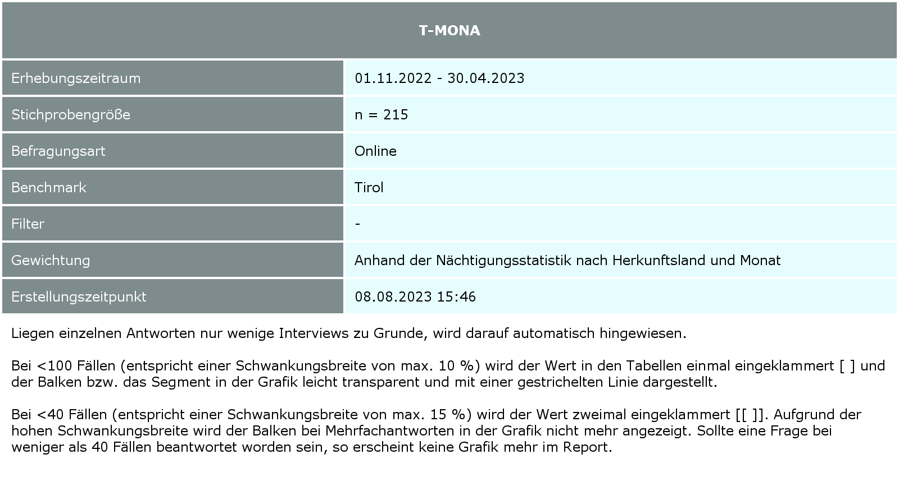
Allgemeines zur Stichprobe

Slide 4
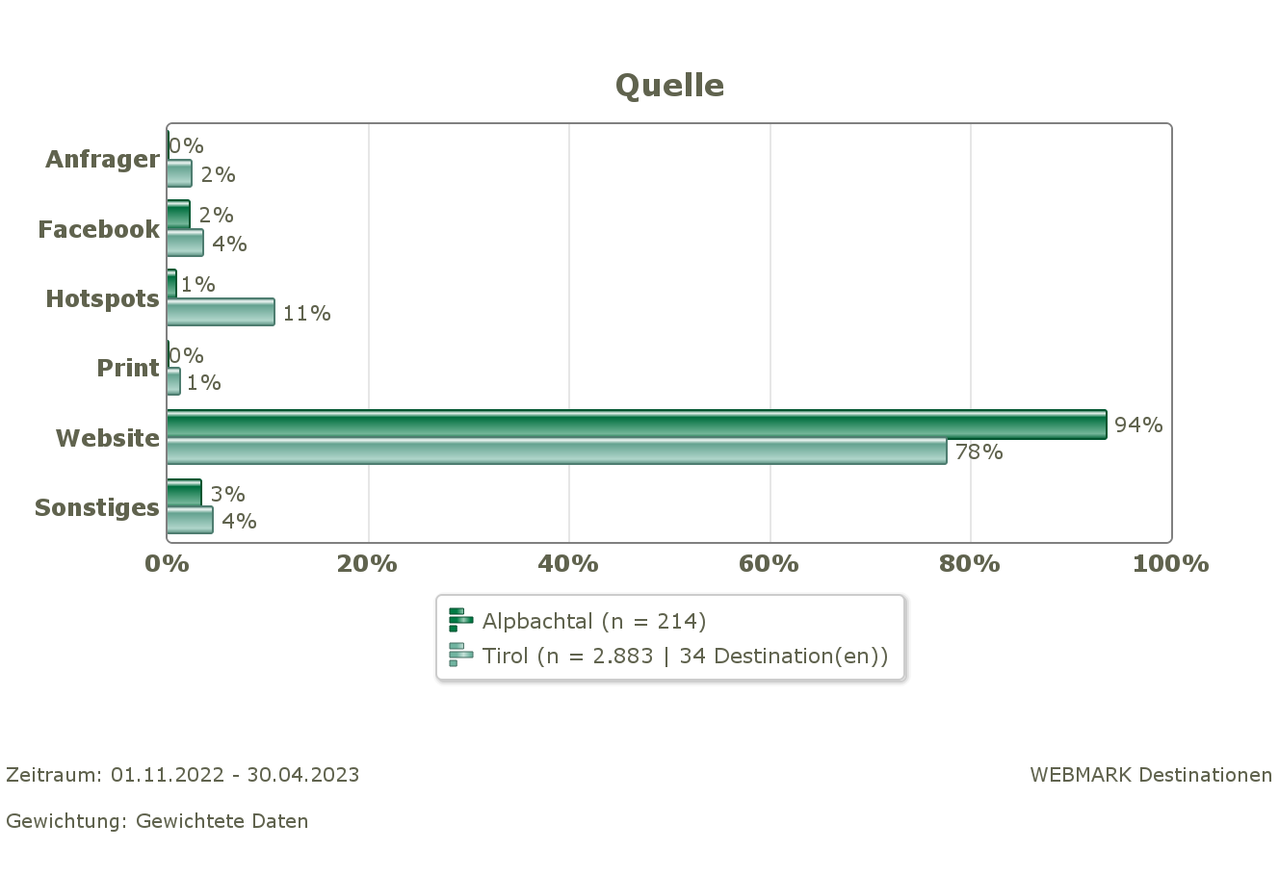
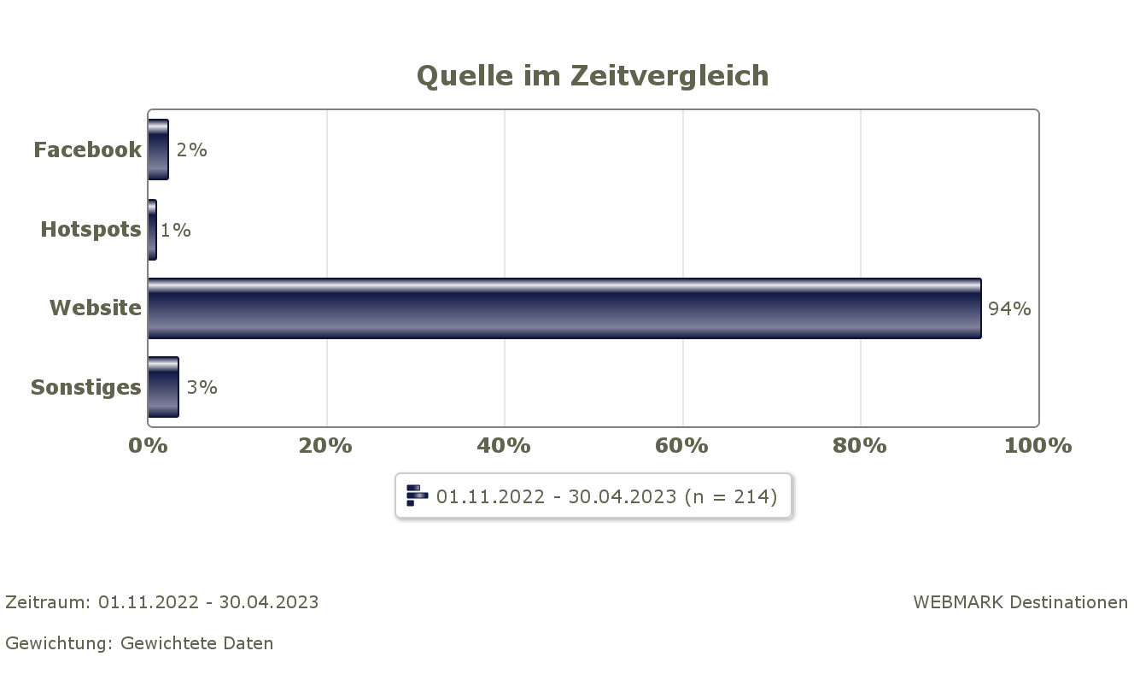
Befragungsquelle

Slide 5
Gästestruktur

Slide 6
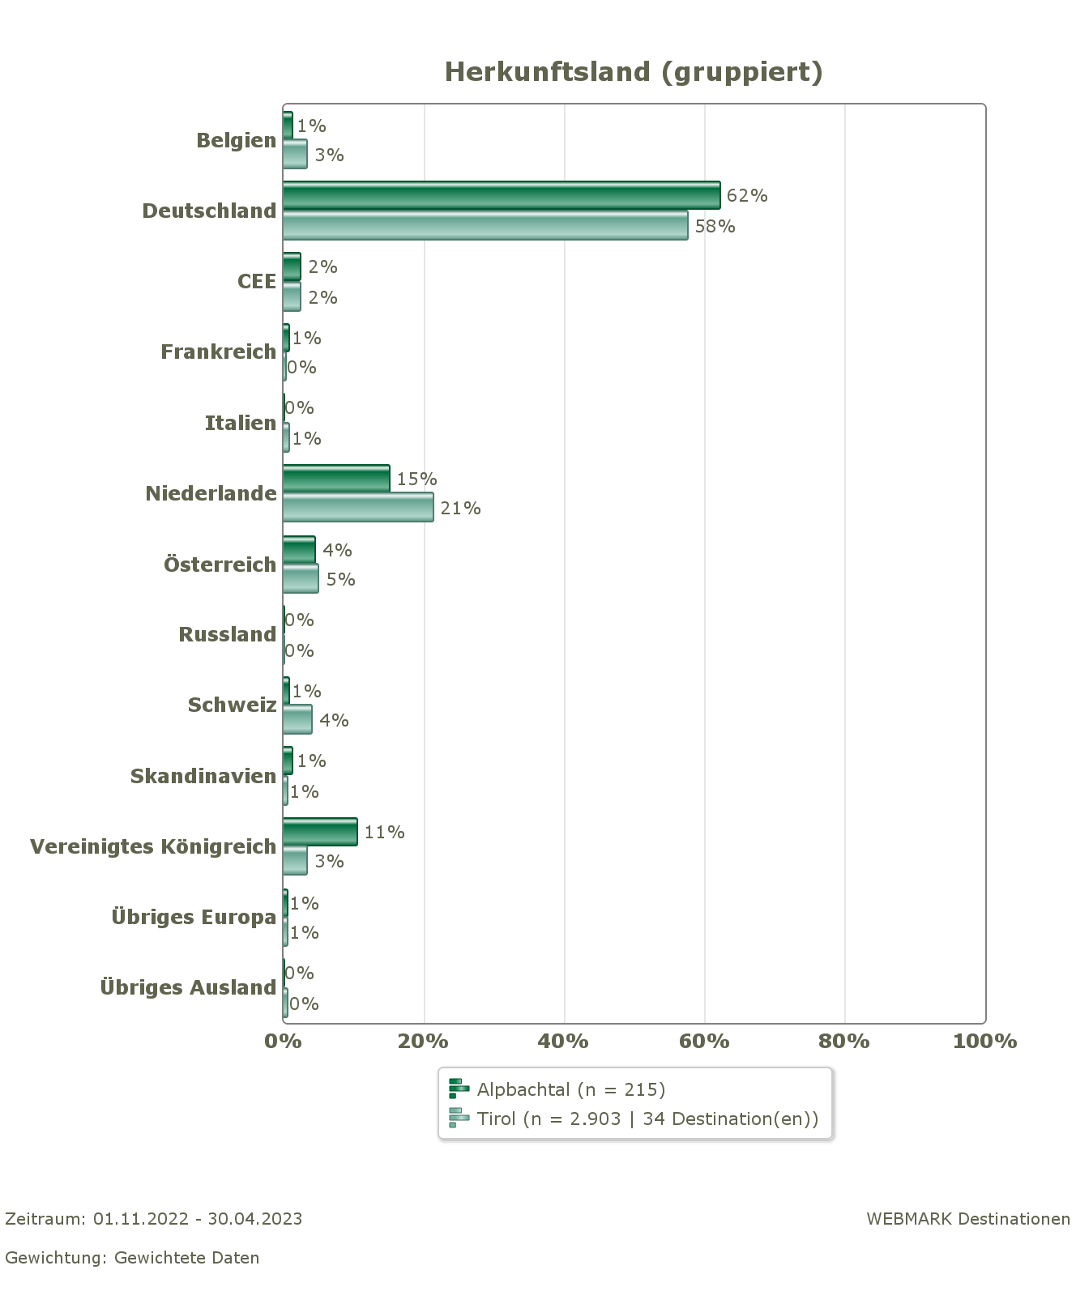
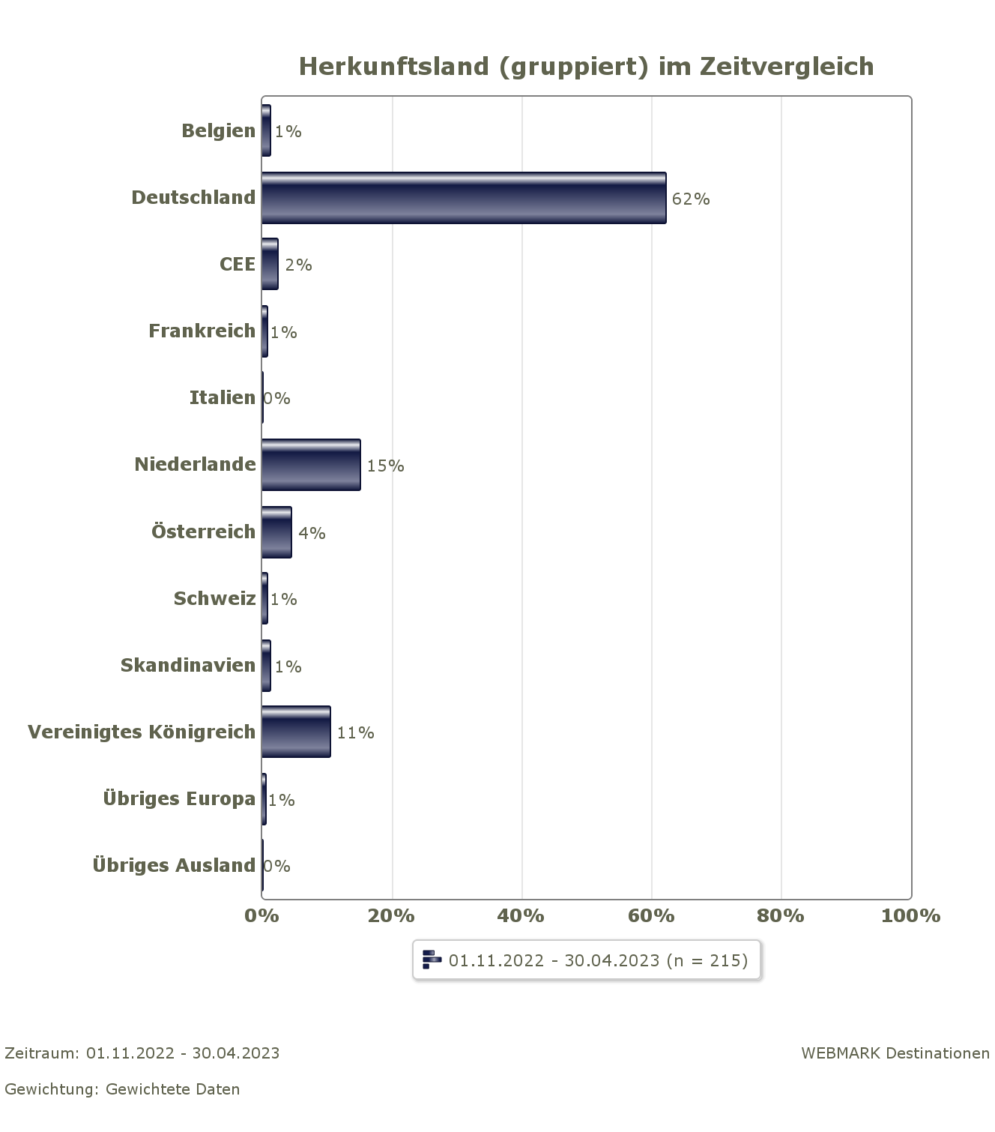
Herkunftsland

Slide 7
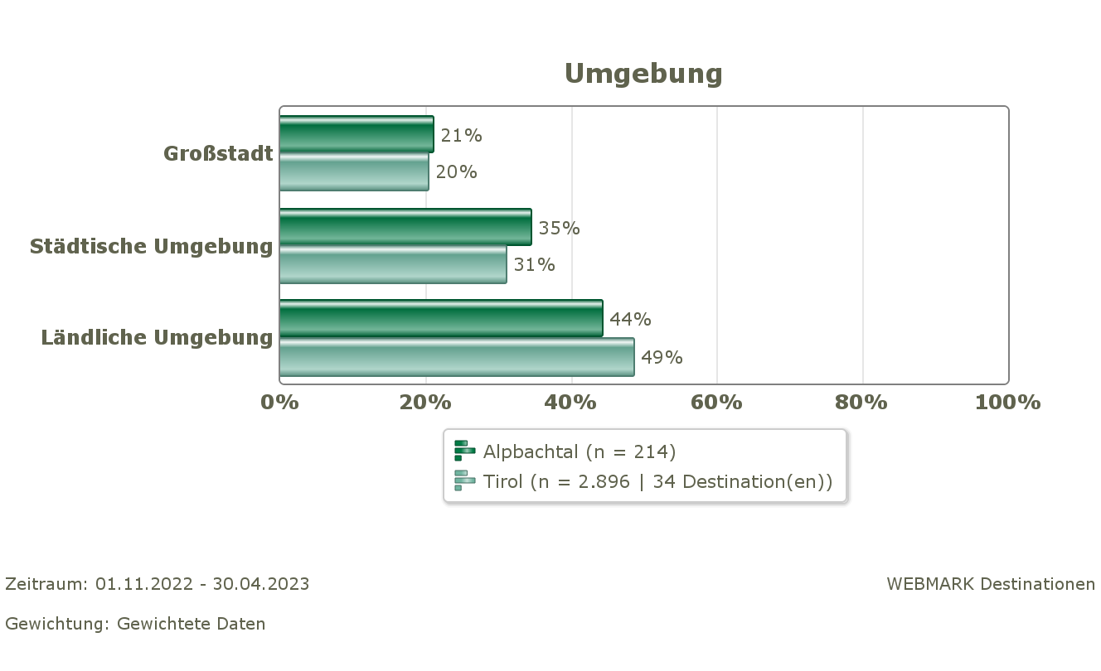
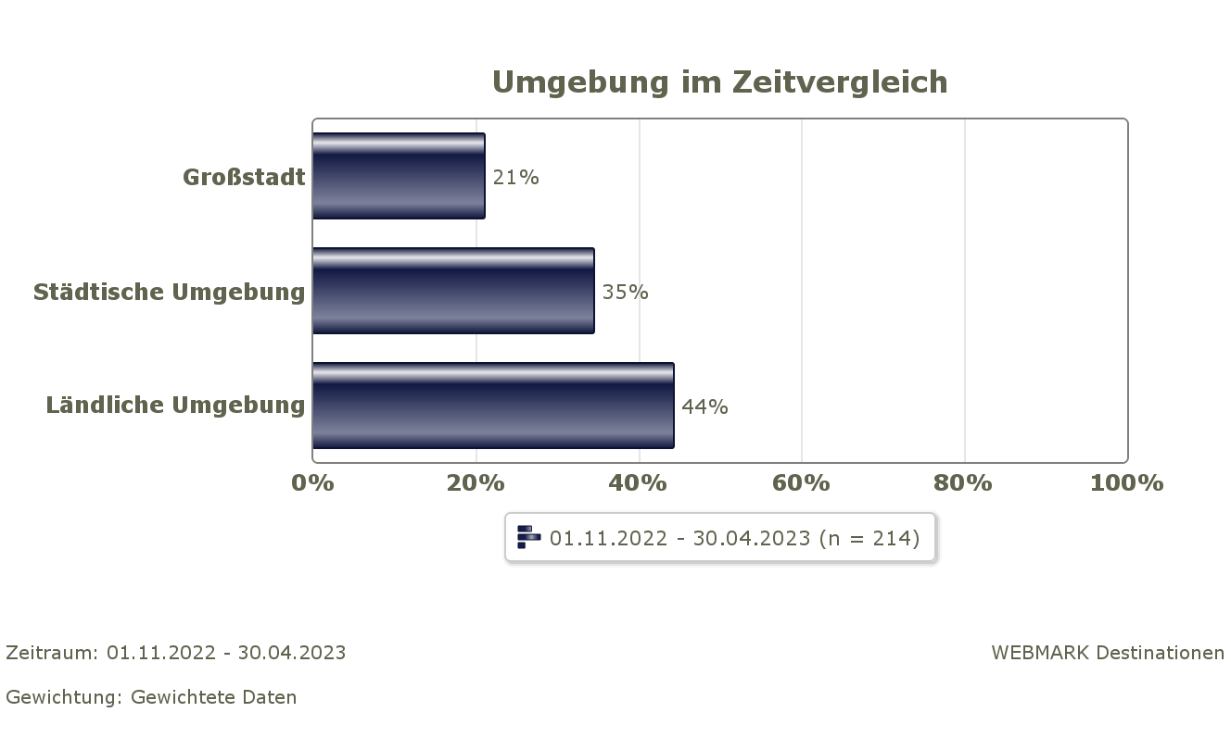
Umgebung

Slide 8
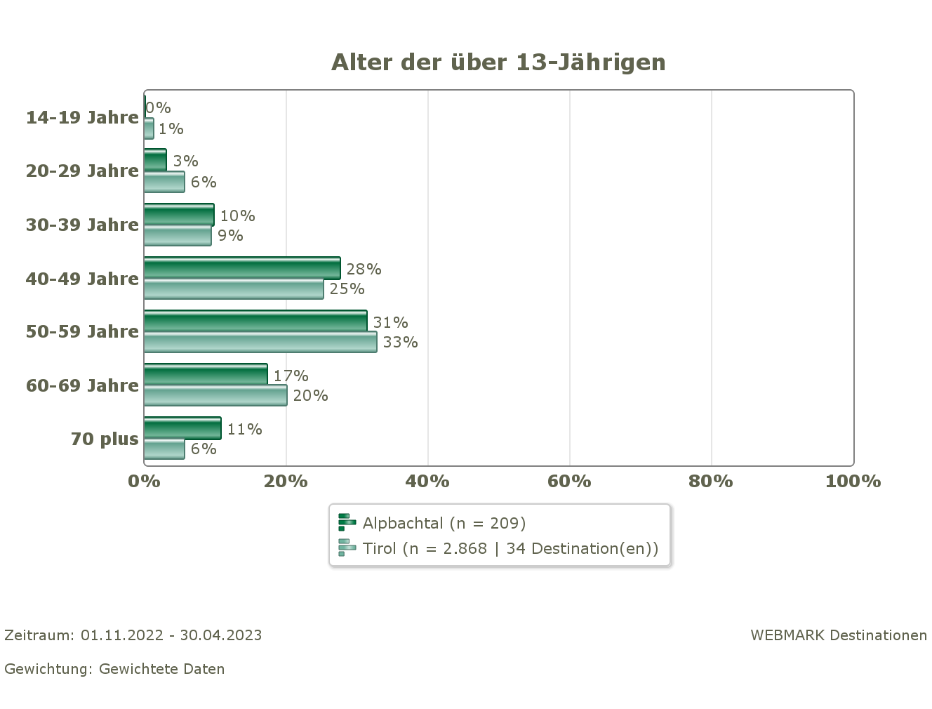
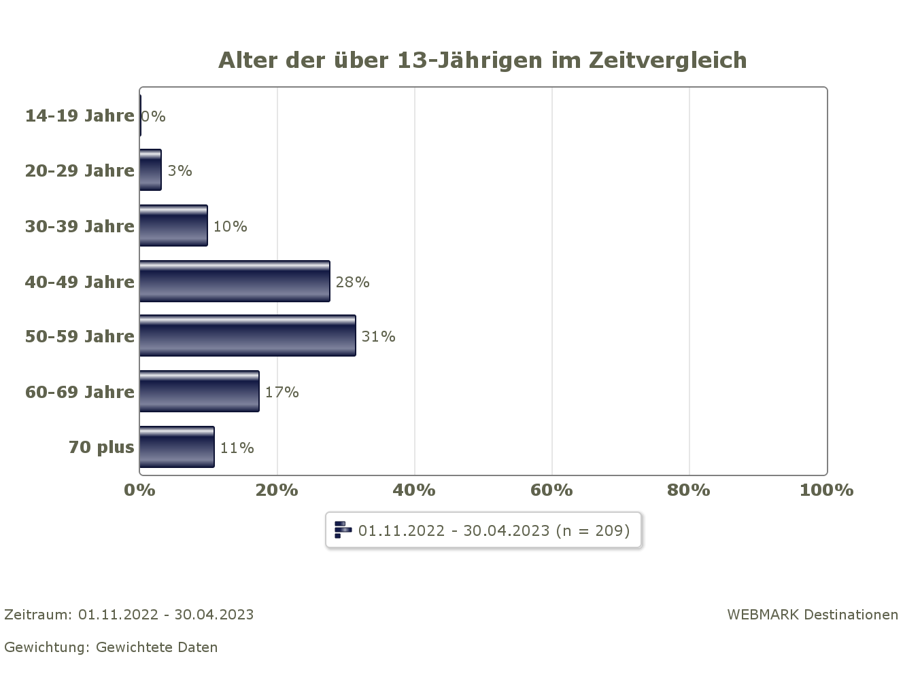
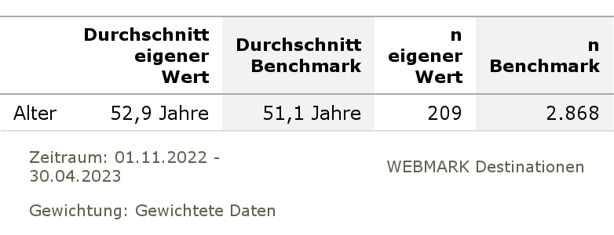
Alter

Slide 9
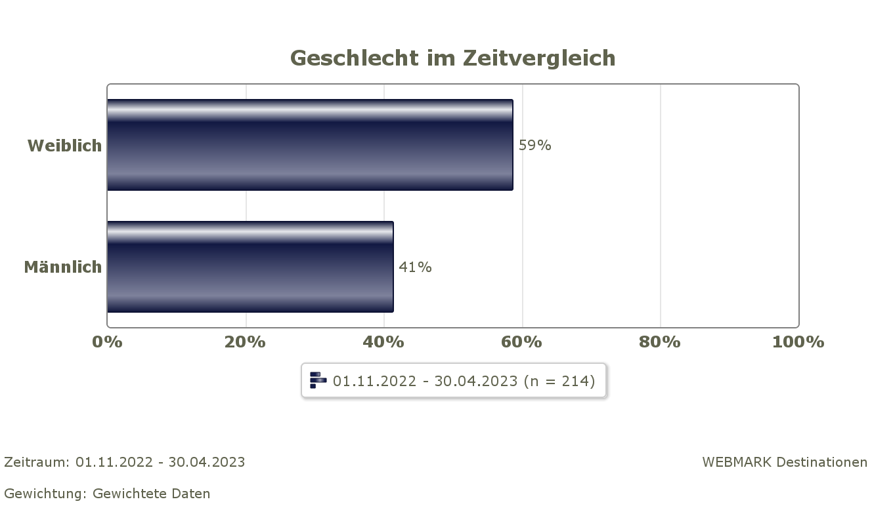
Geschlecht

Slide 10
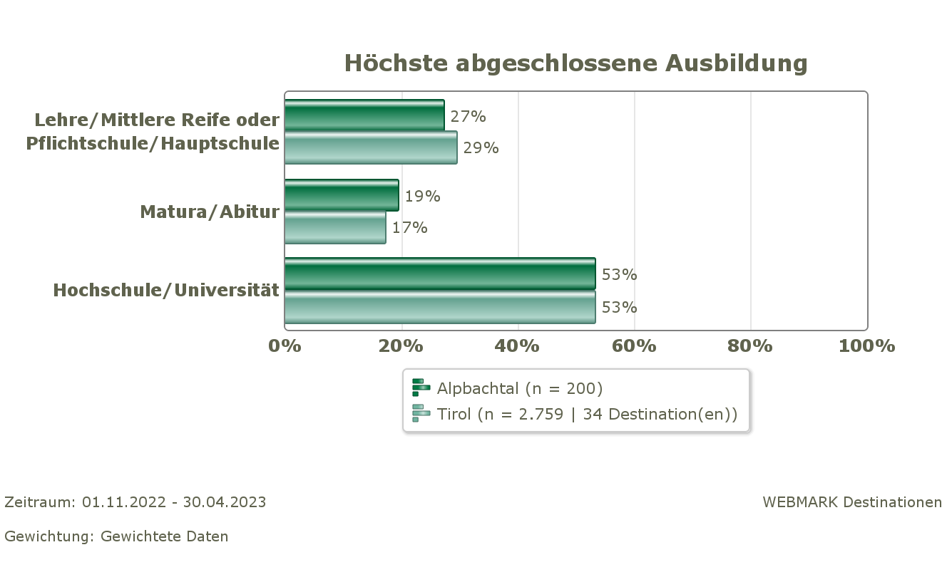
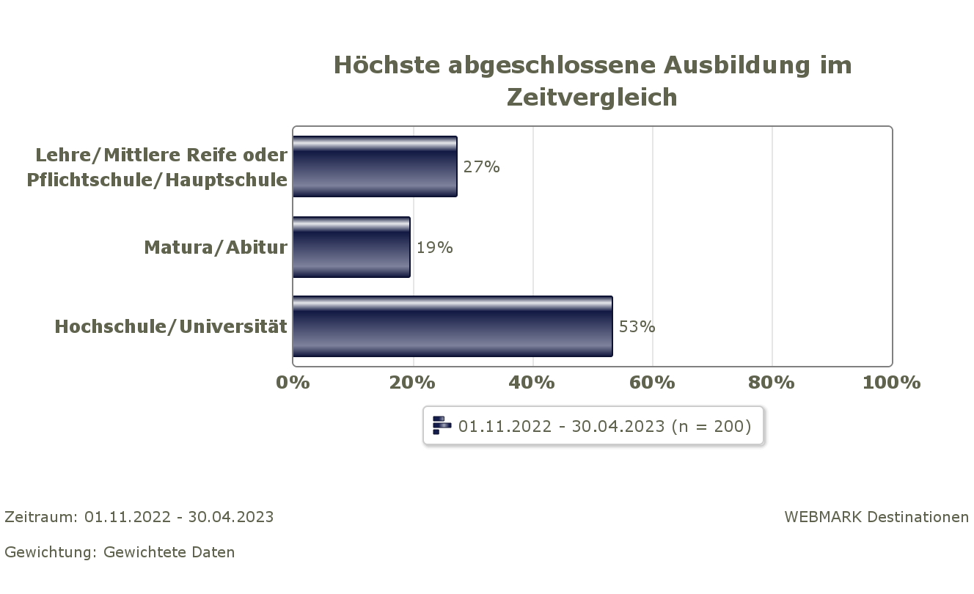
Bildung

Slide 11
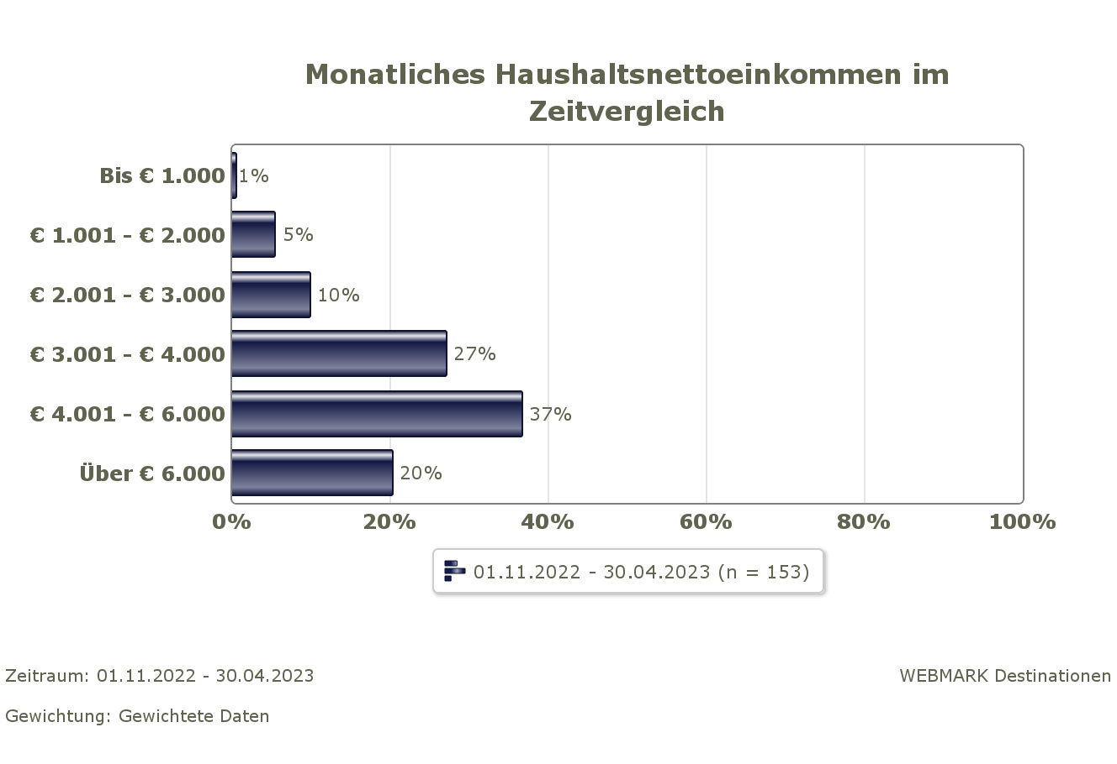
Haushaltseinkommen

Slide 12
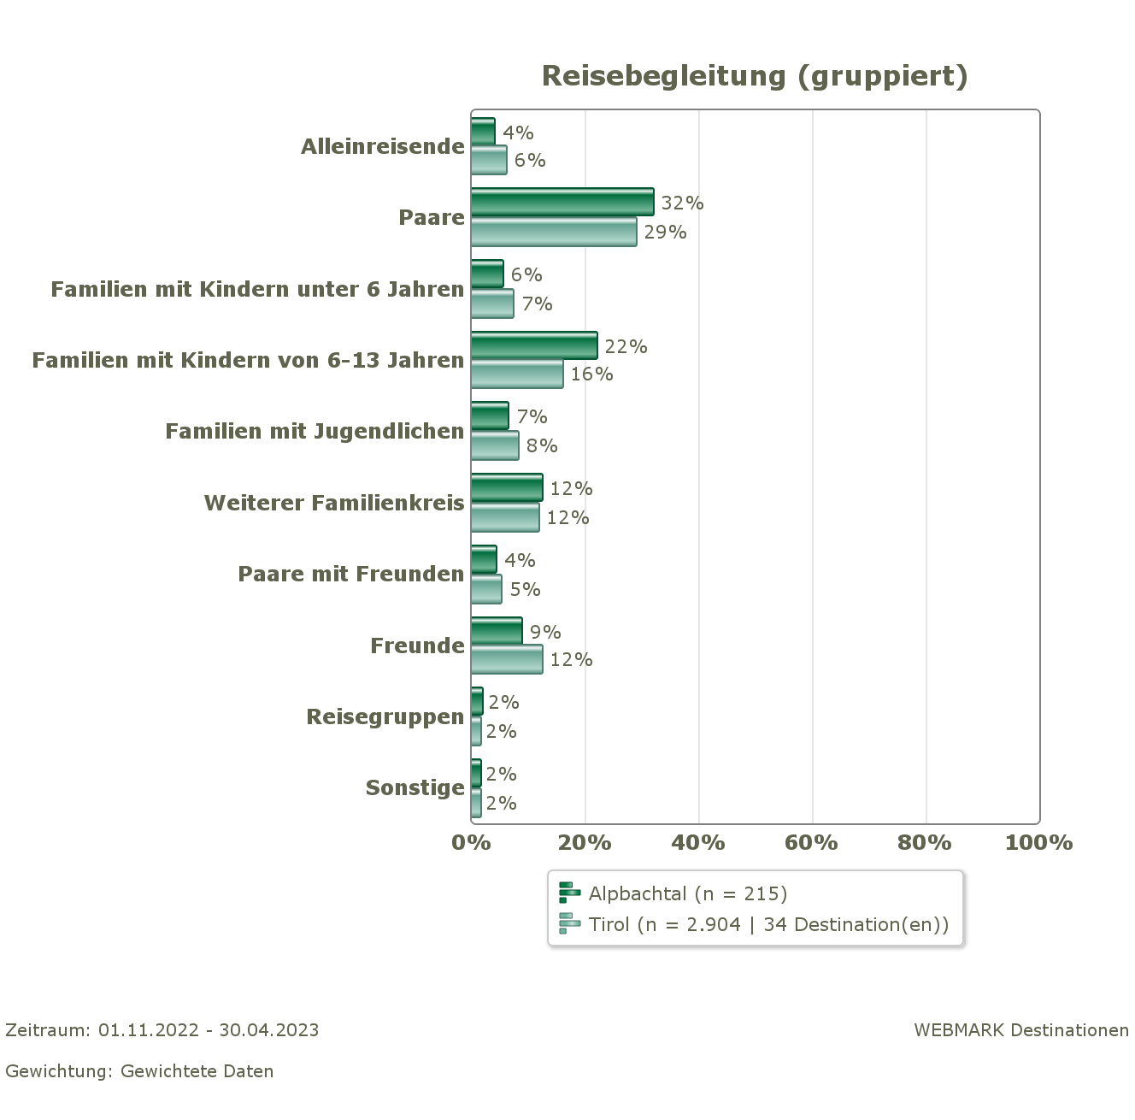
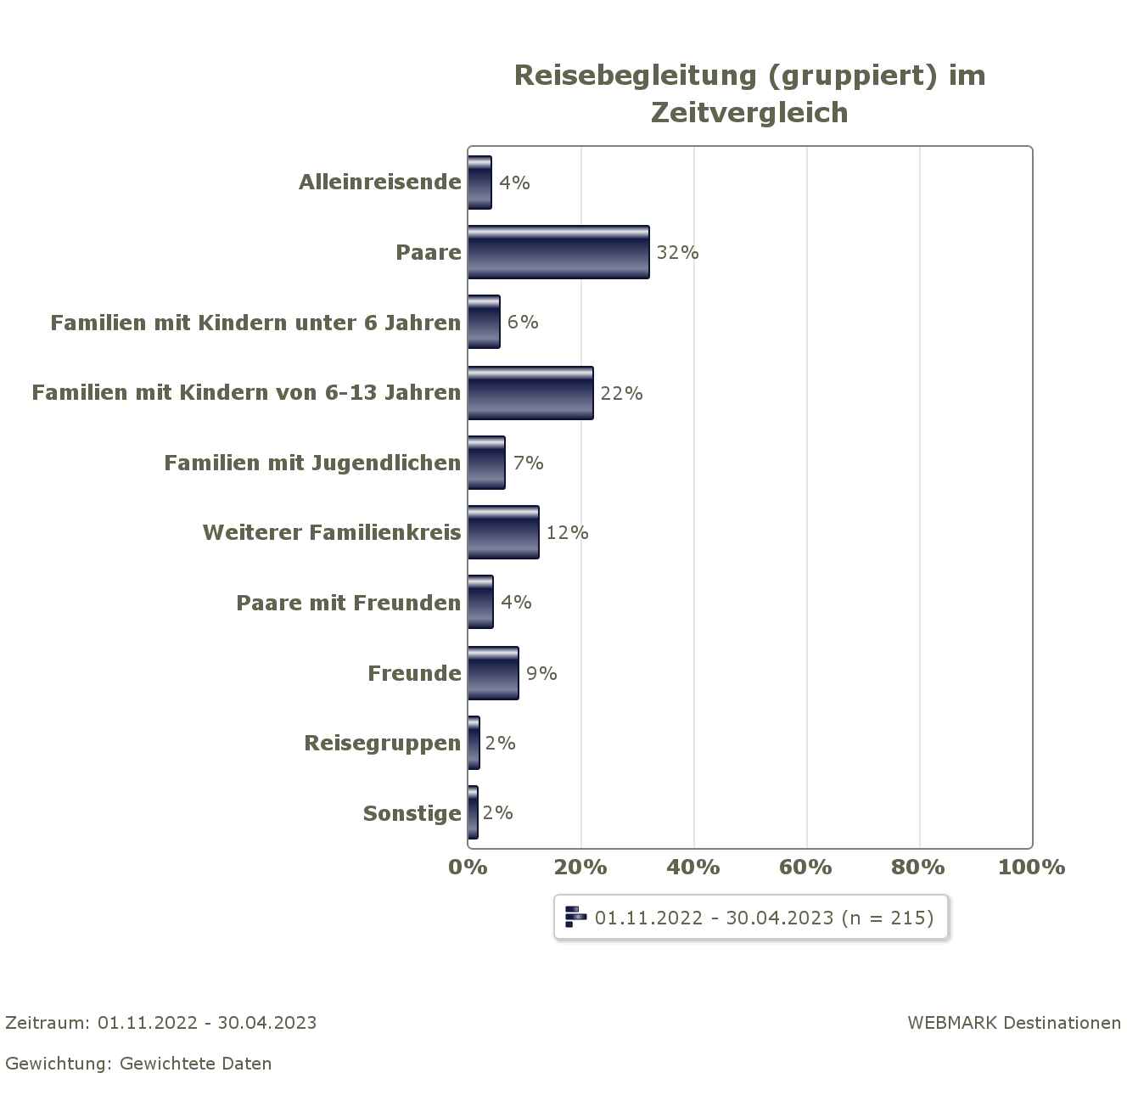
Begleitung

Slide 13
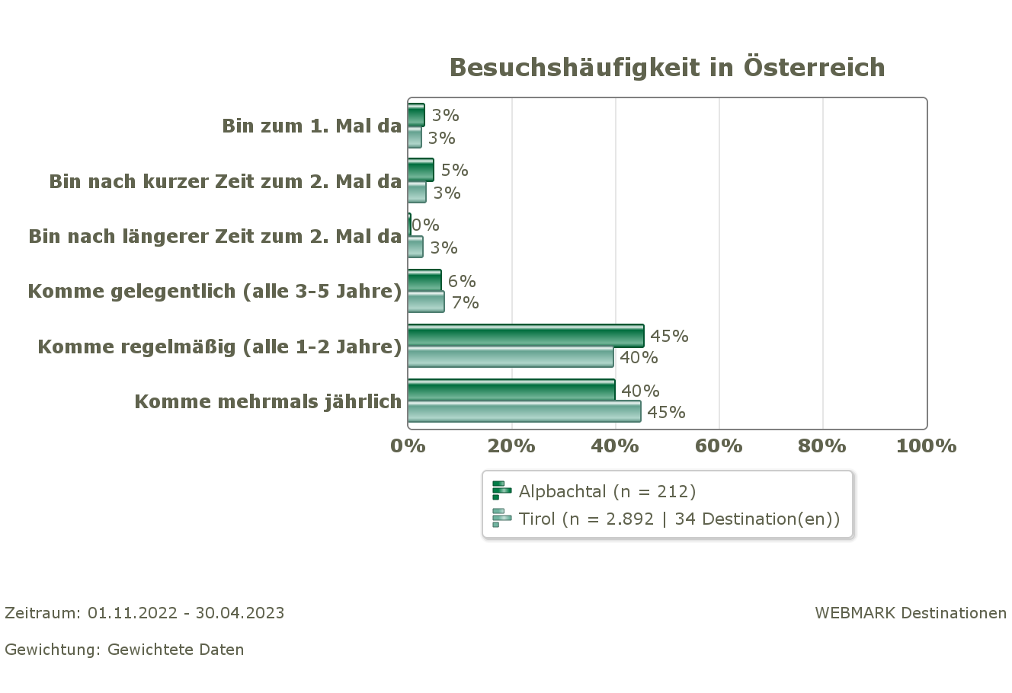
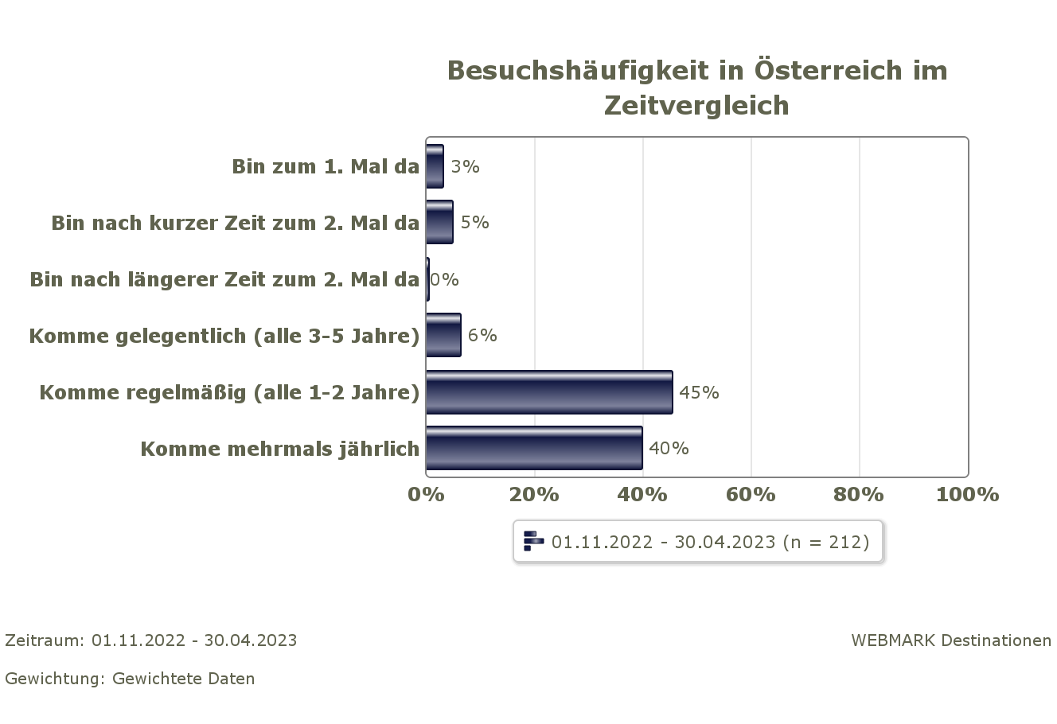
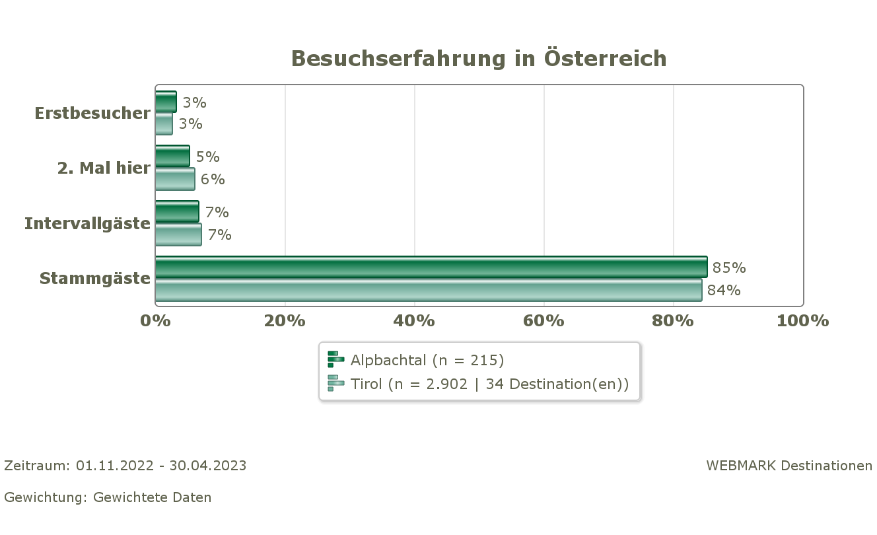
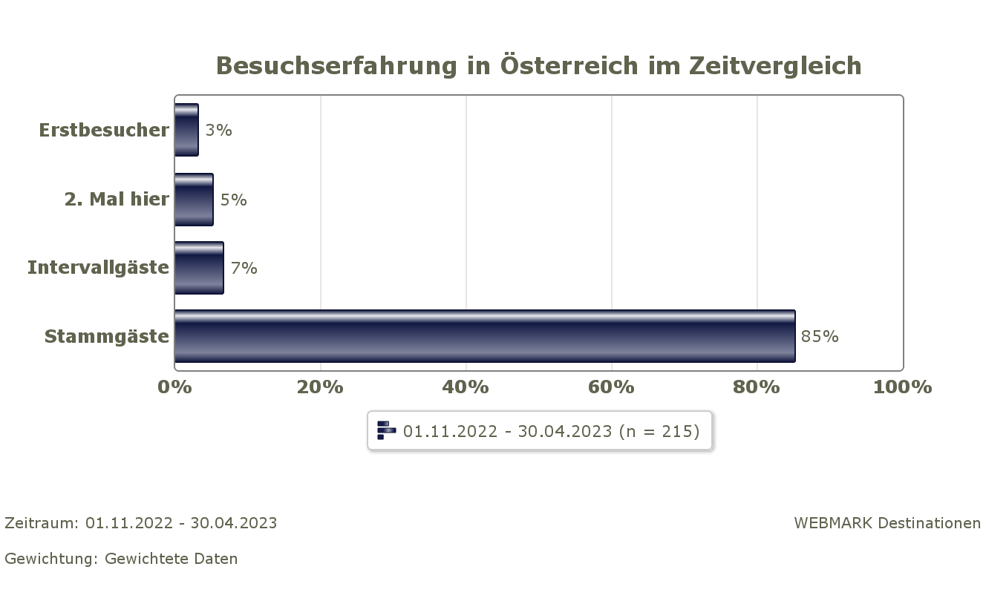
Besuchshäufigkeit in Österreich

Slide 14
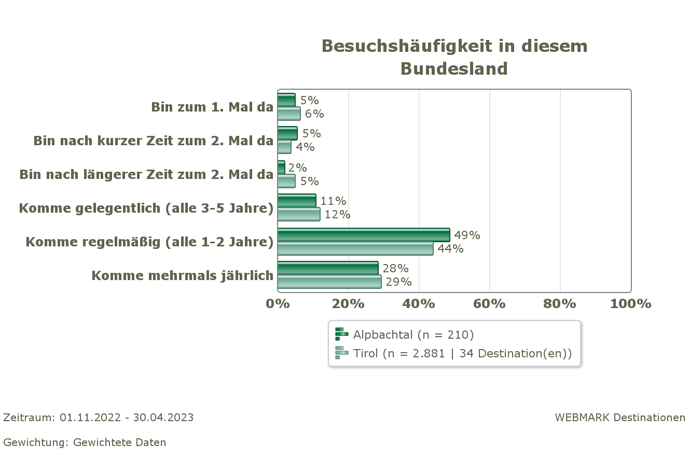
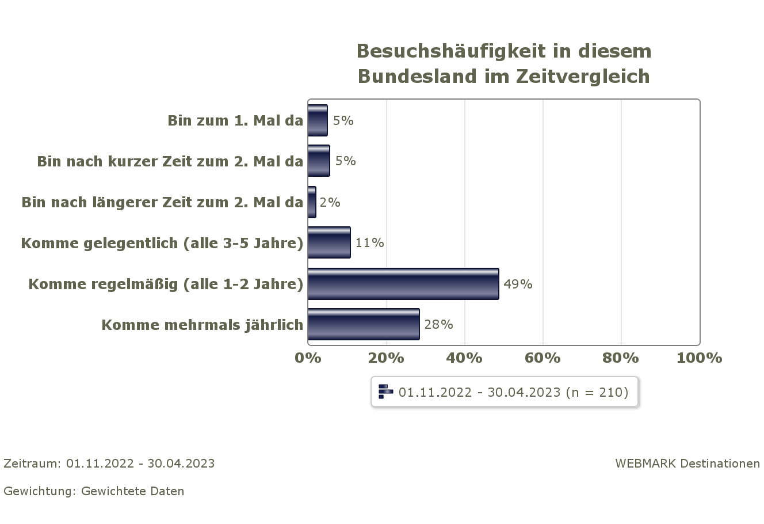
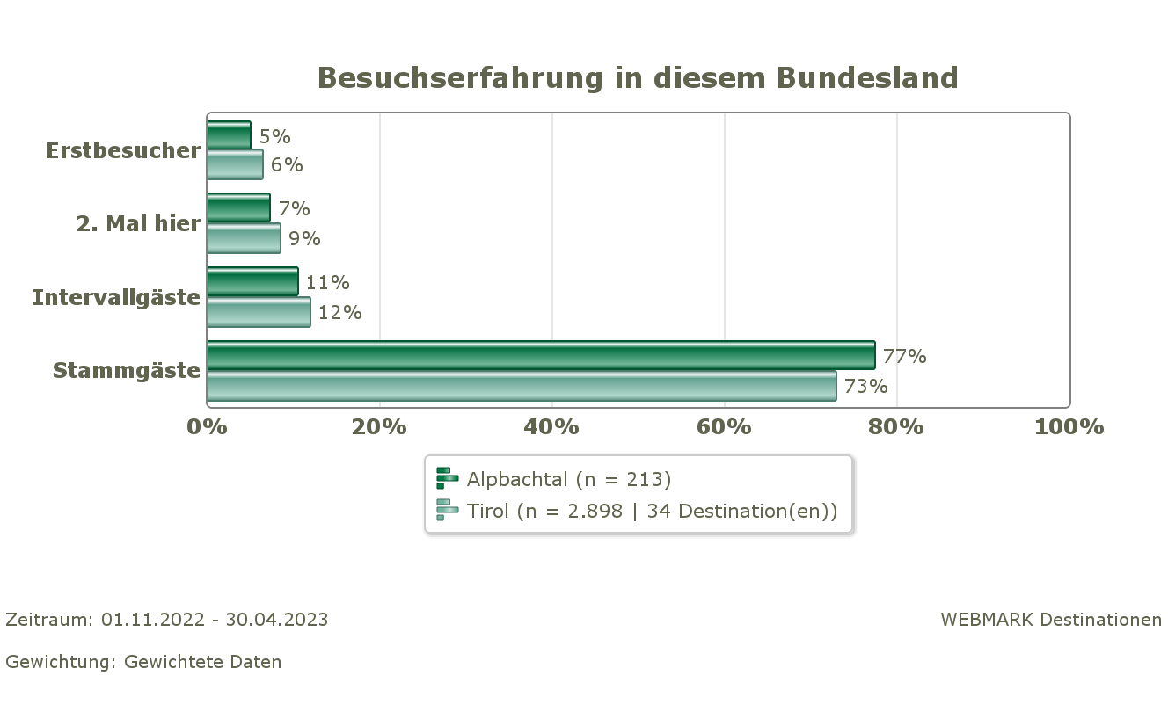
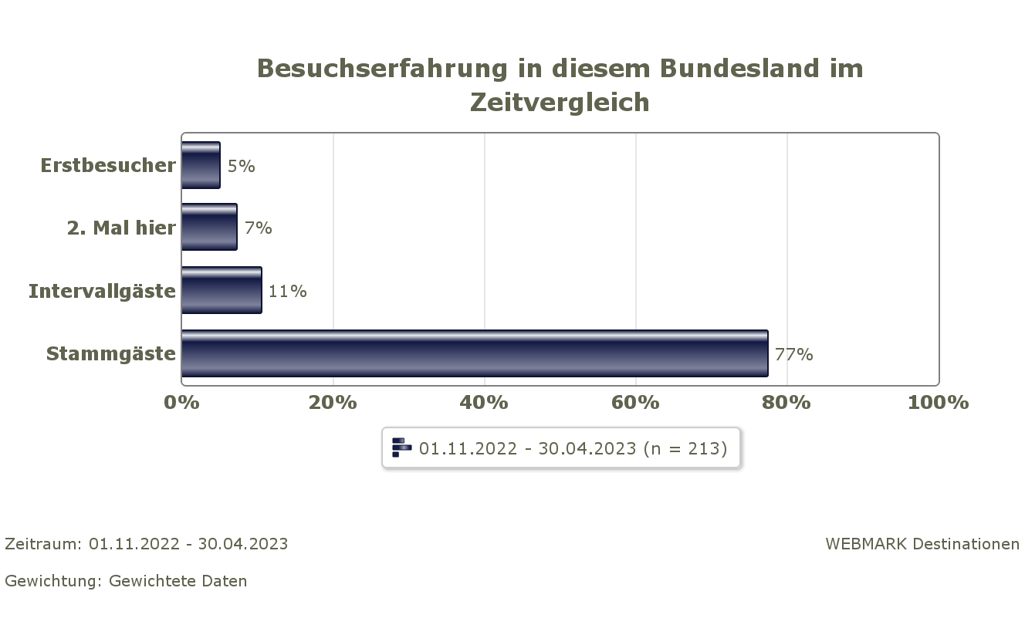
Besuchshäufigkeit in diesem Bundesland

Slide 15
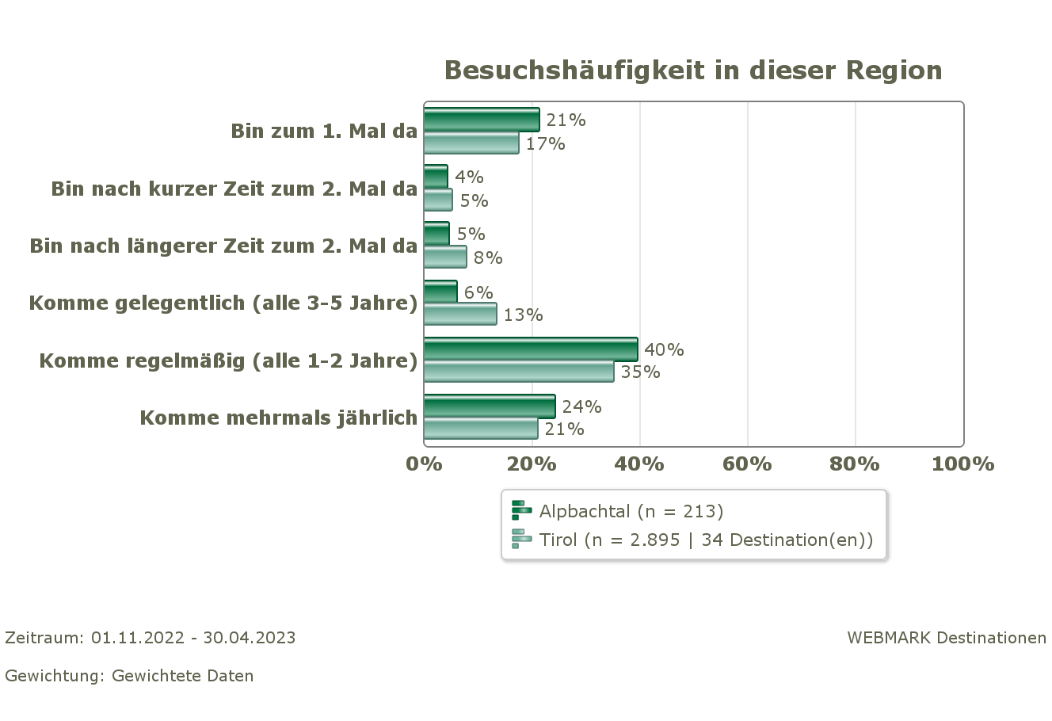
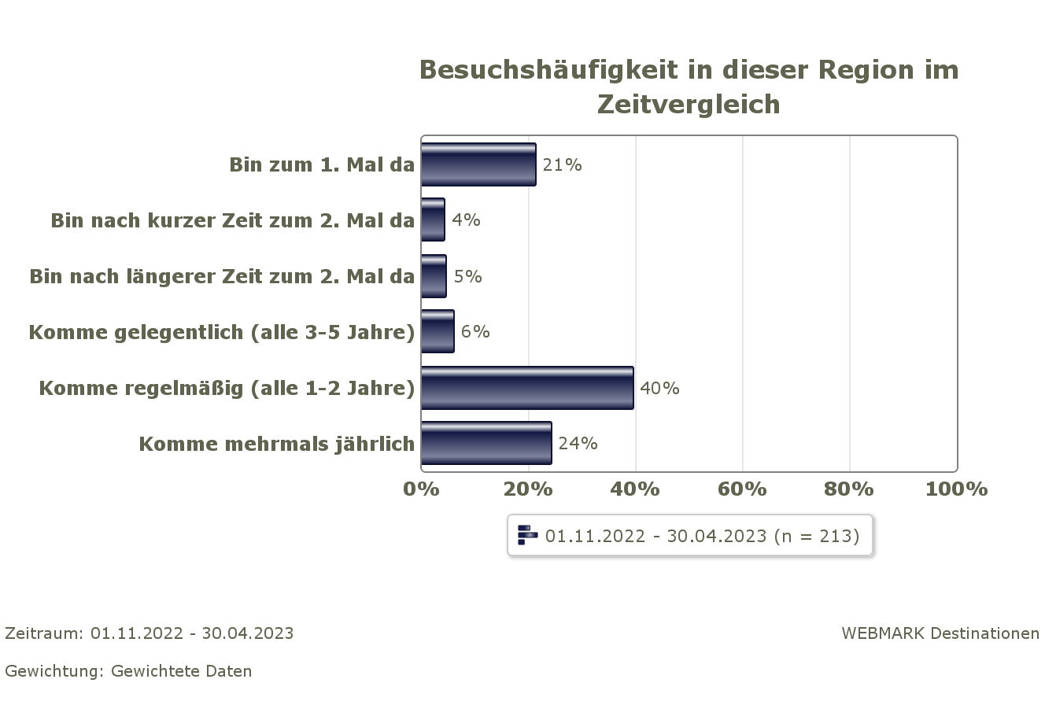
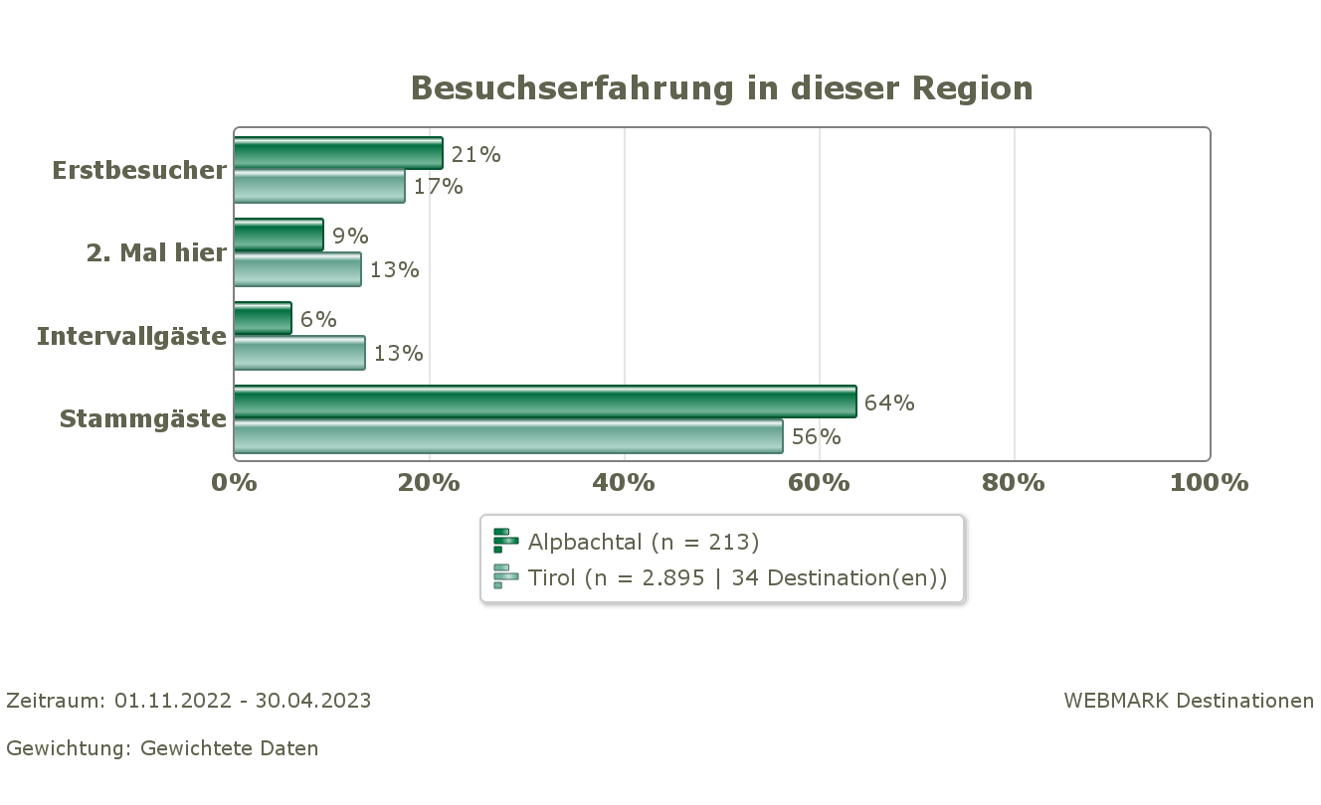
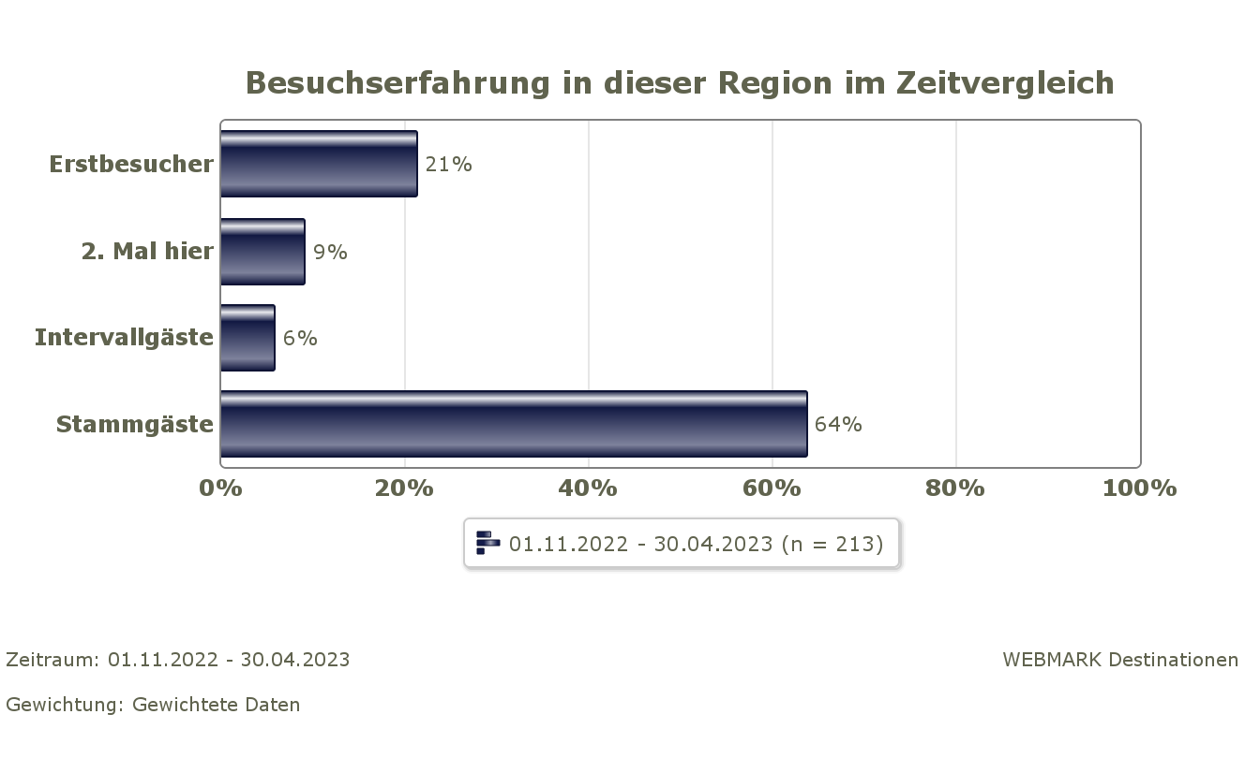
Besuchshäufigkeit in dieser Region

Slide 16
Information | Entscheidung | Buchung

Slide 17
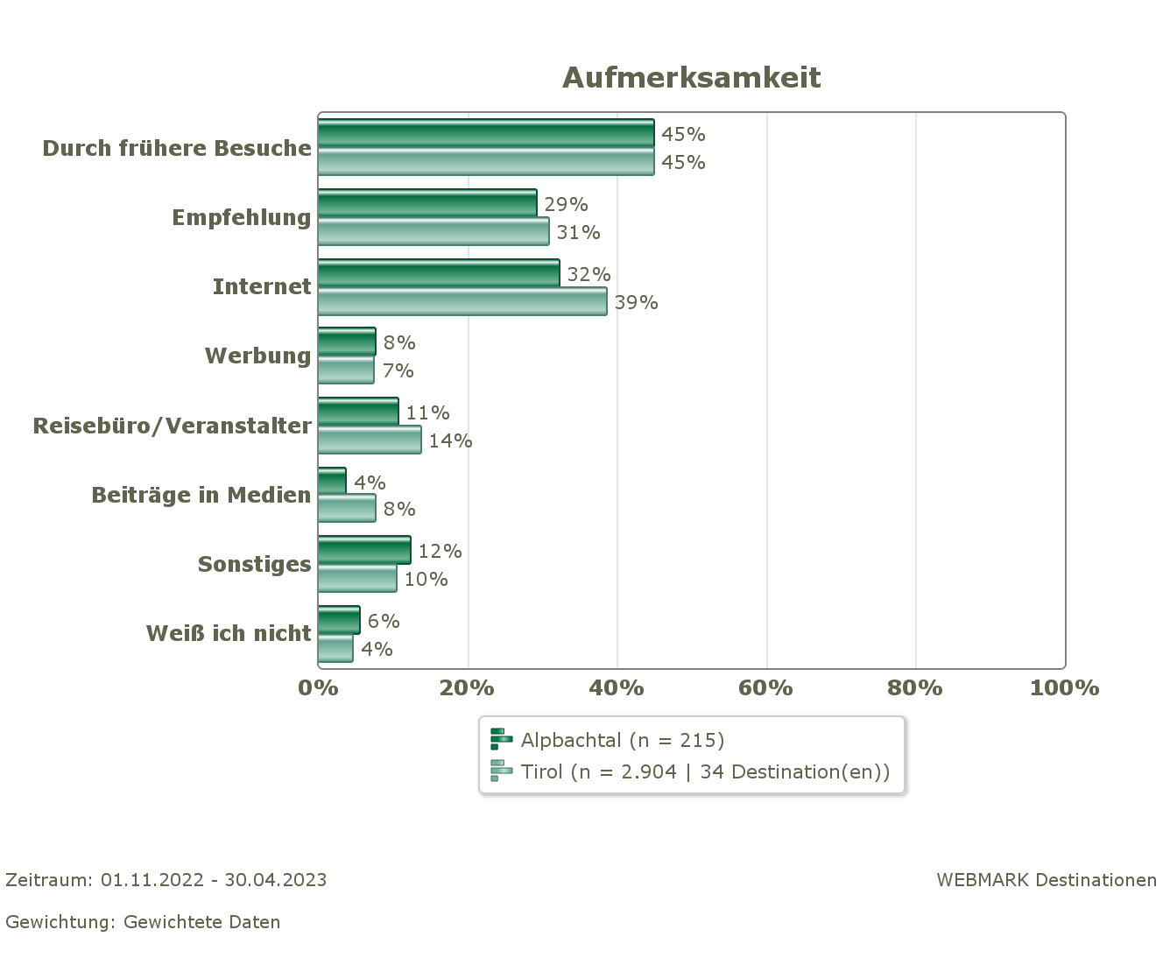
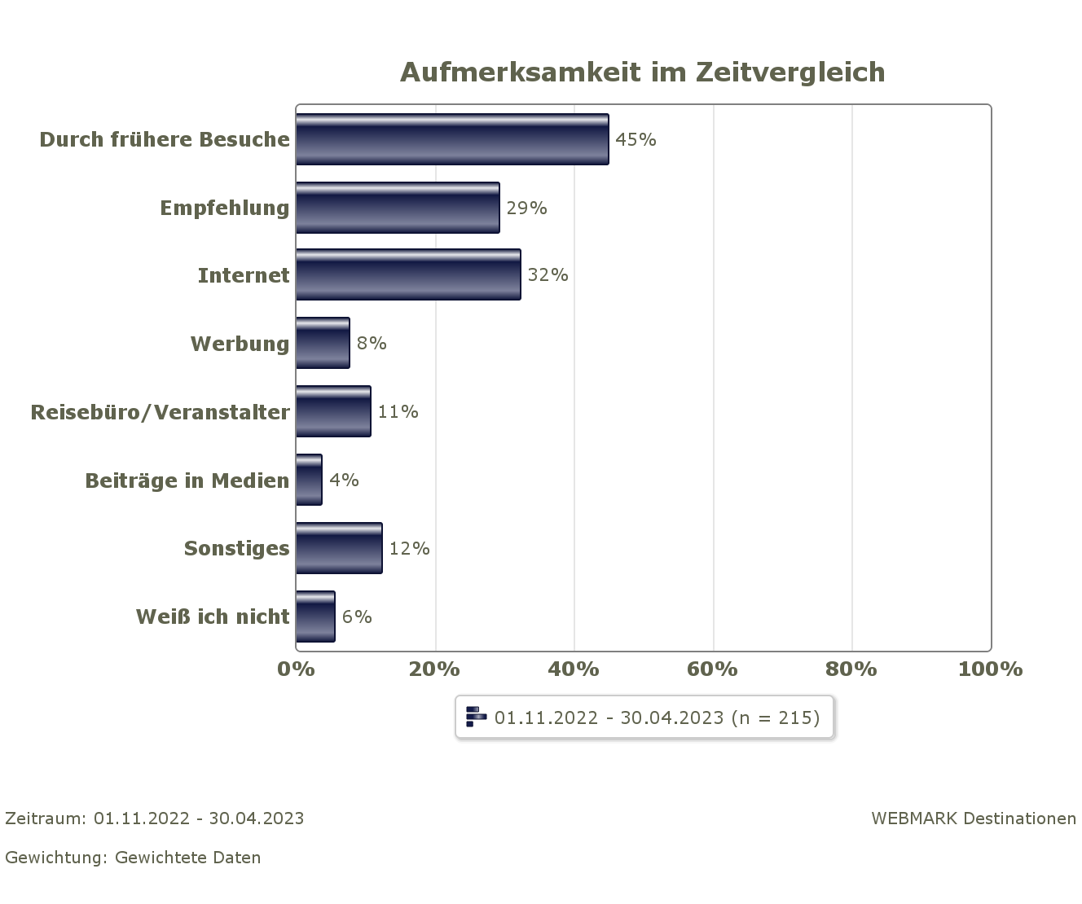
Aufmerksamkeit

Slide 18
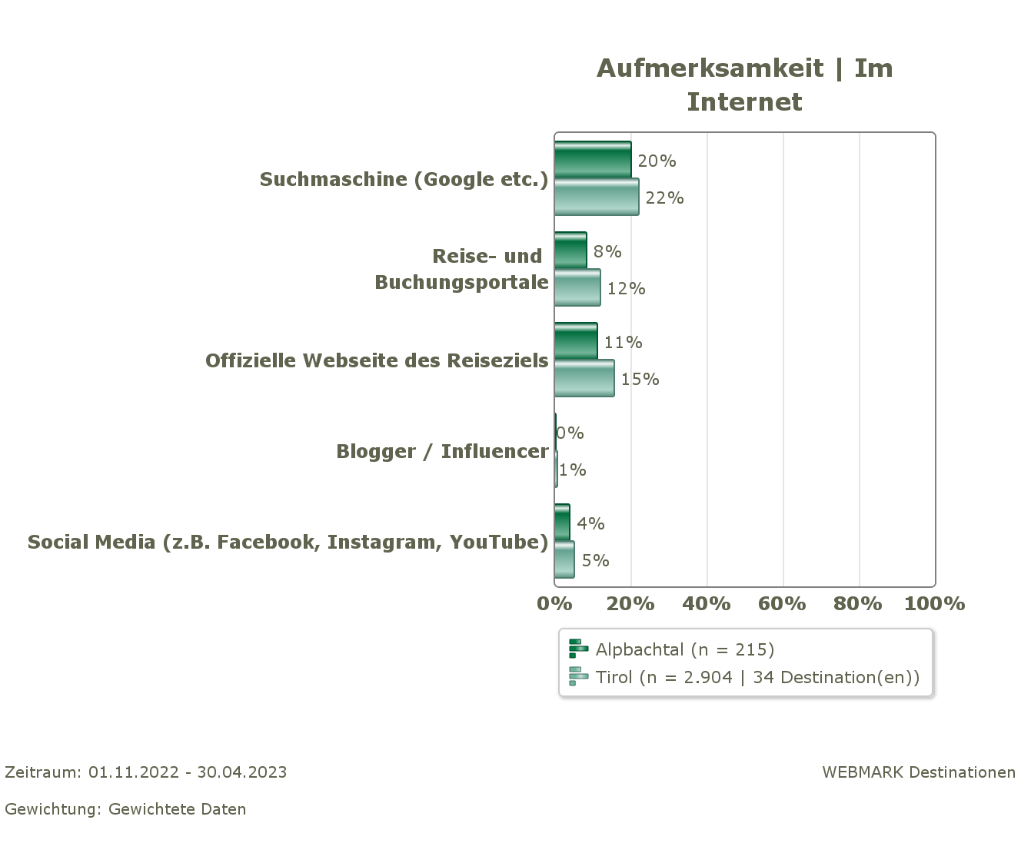
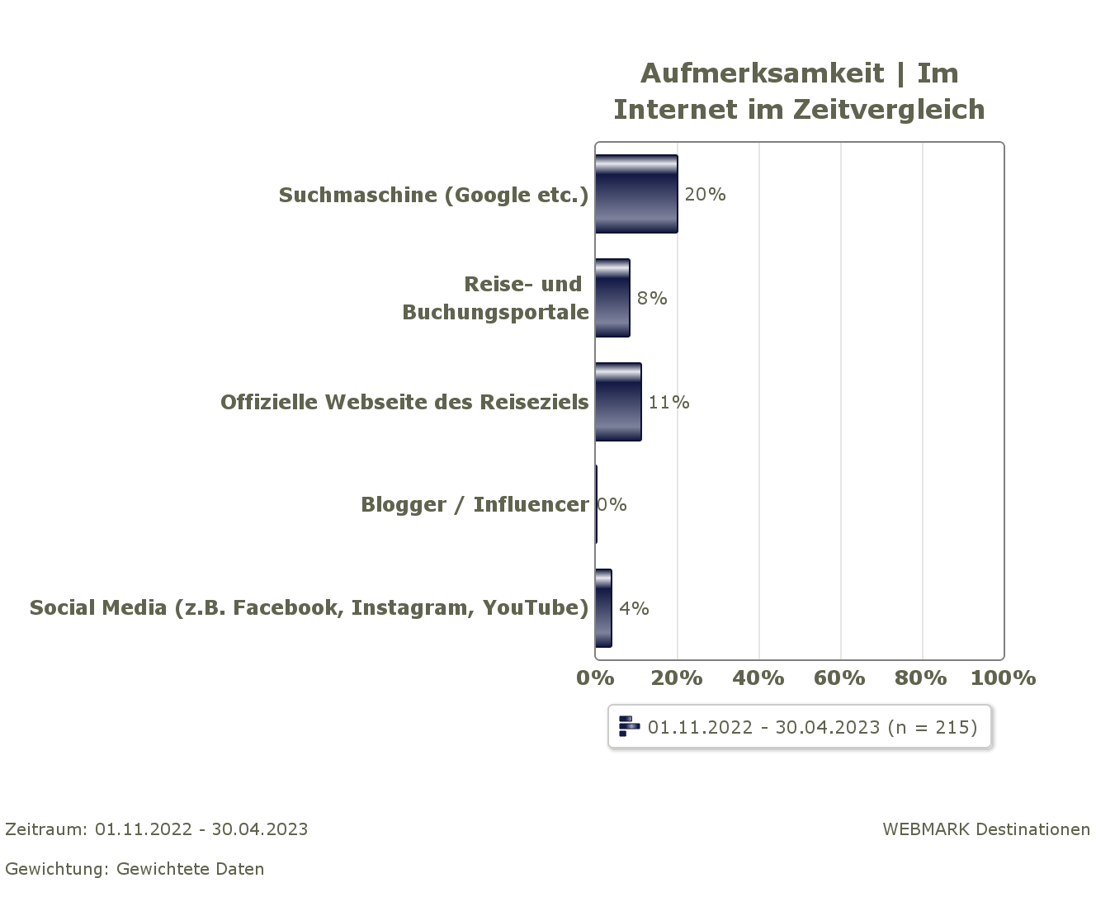
Aufmerksamkeit | Im Internet

Slide 19
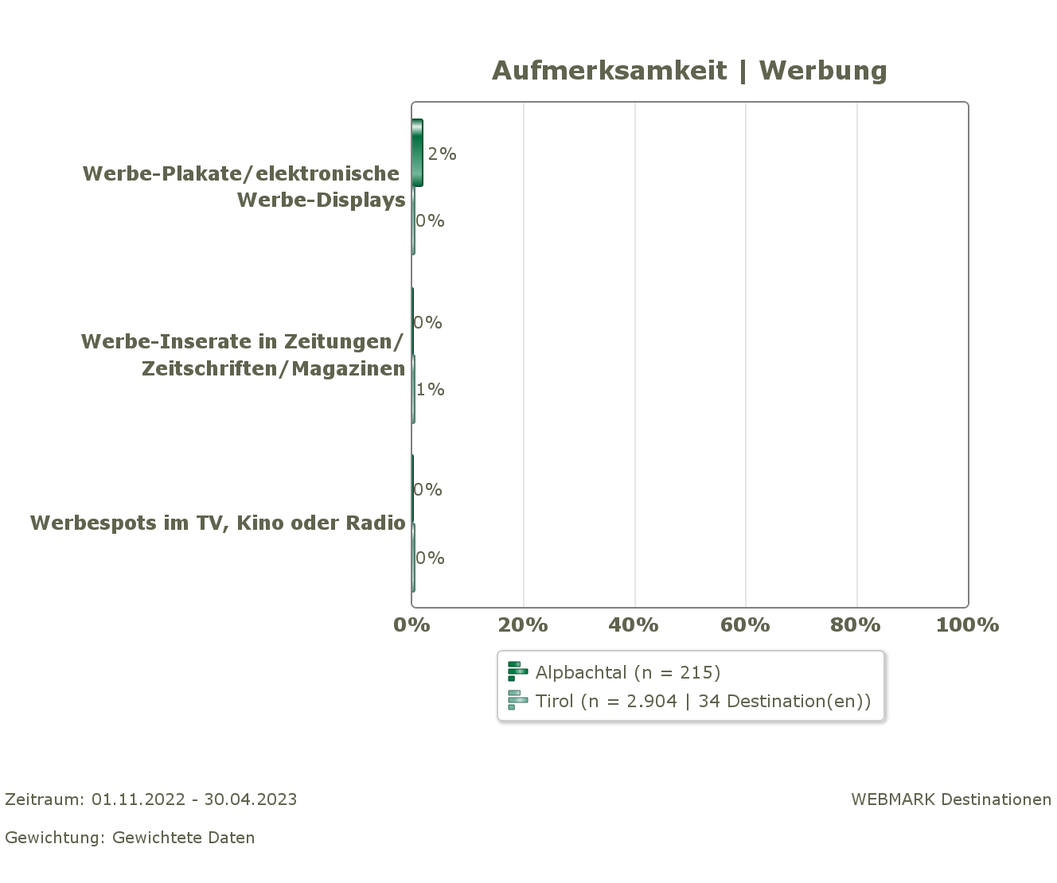
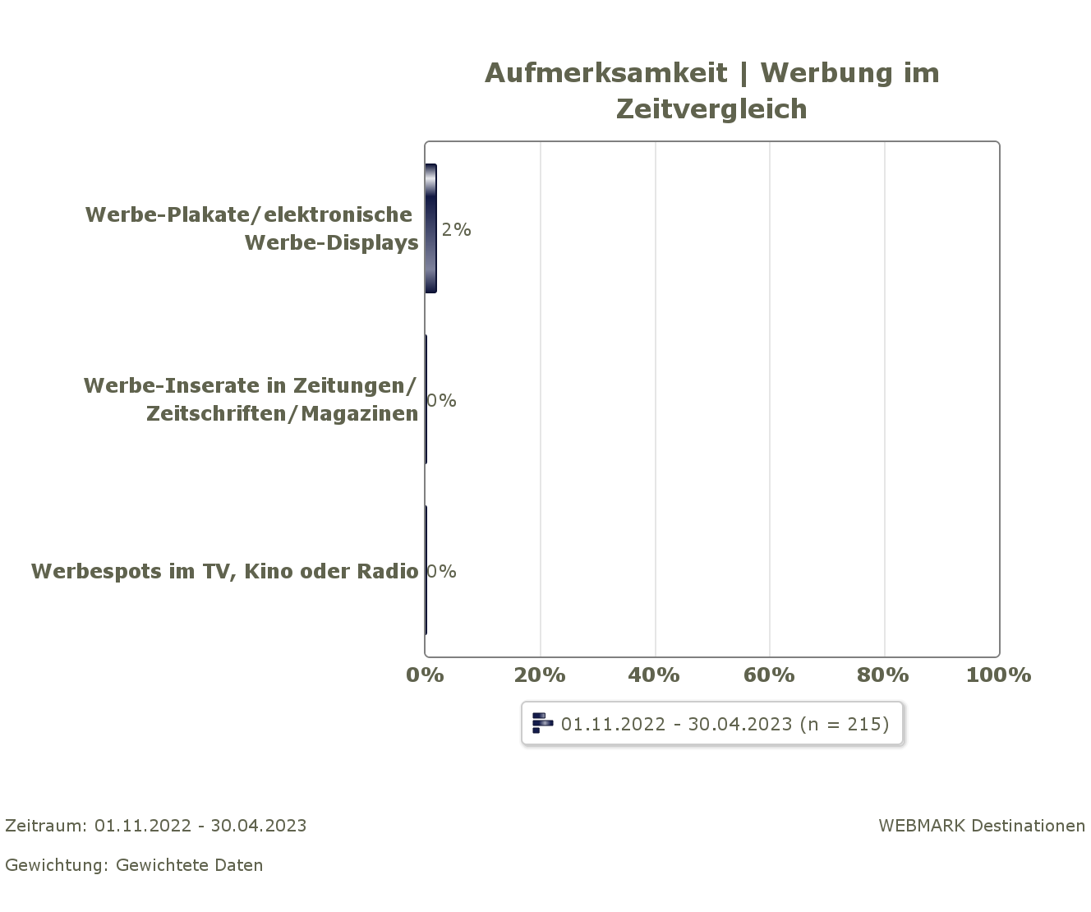
Aufmerksamkeit | Werbung - Teil 1

Slide 20
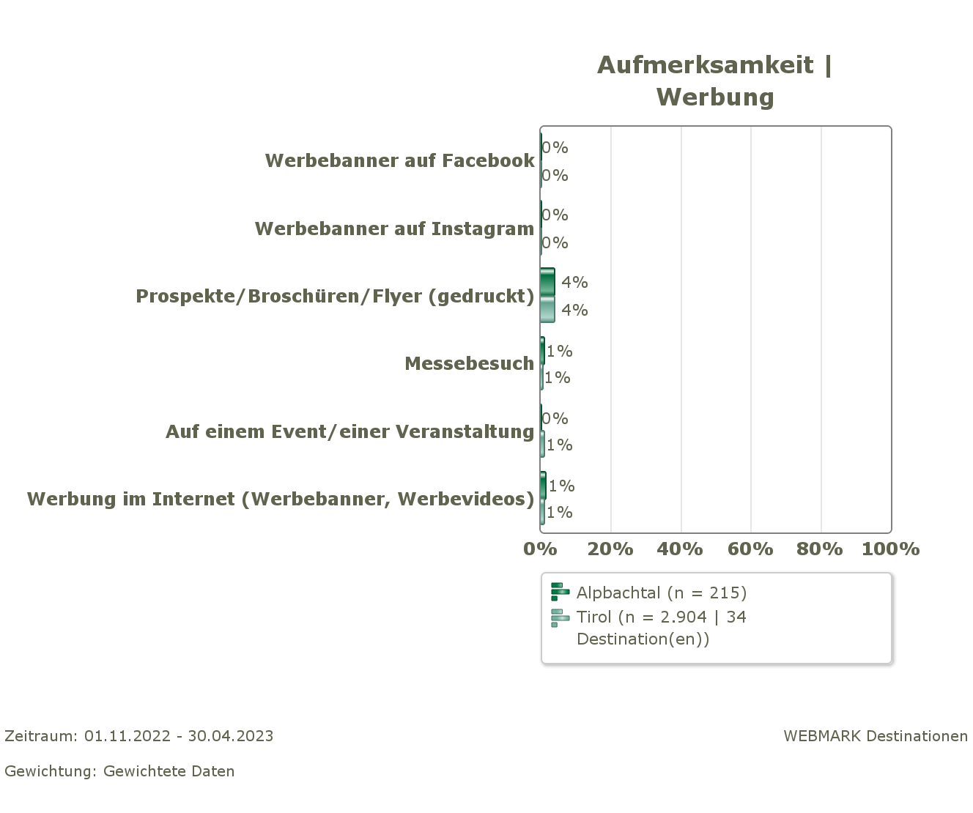
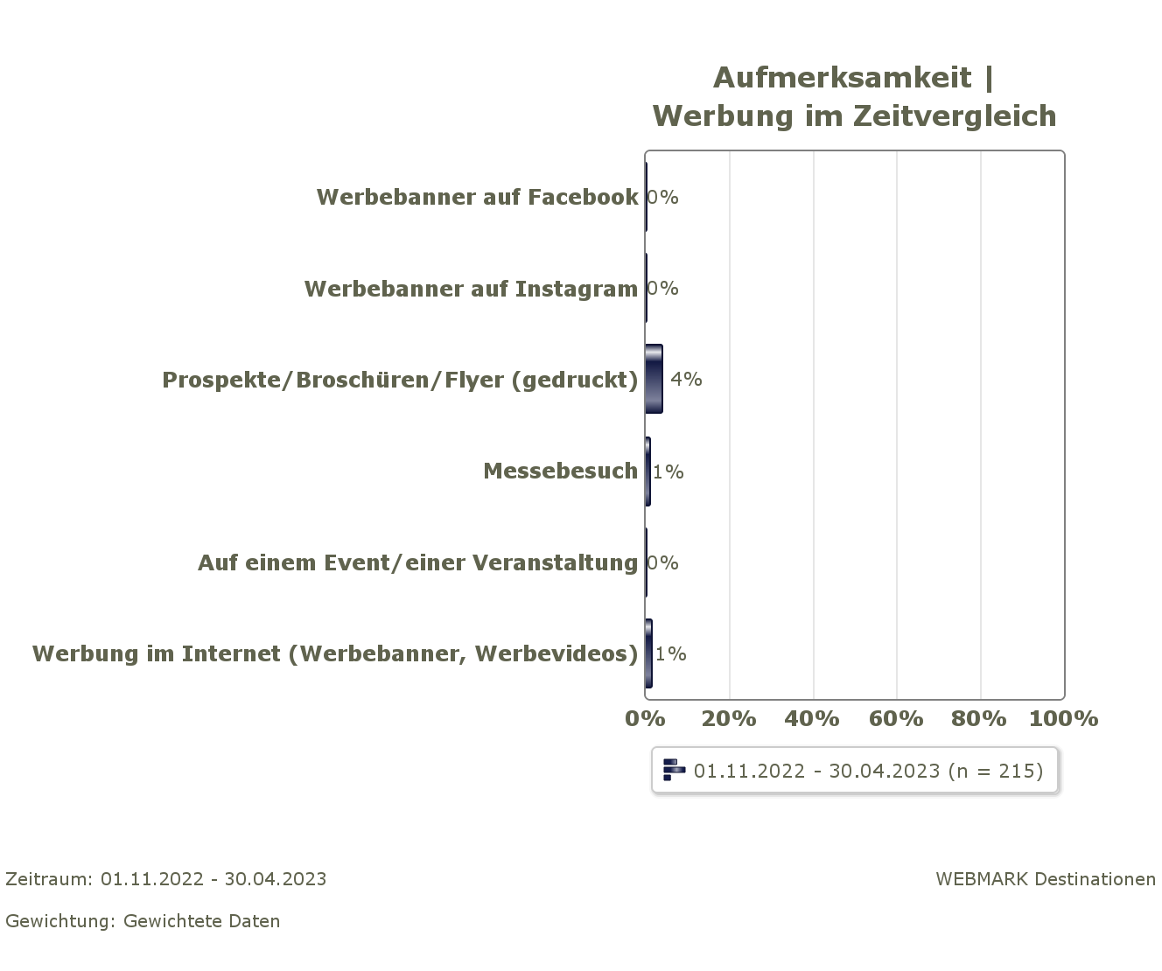
Aufmerksamkeit | Werbung - Teil 2

Slide 21
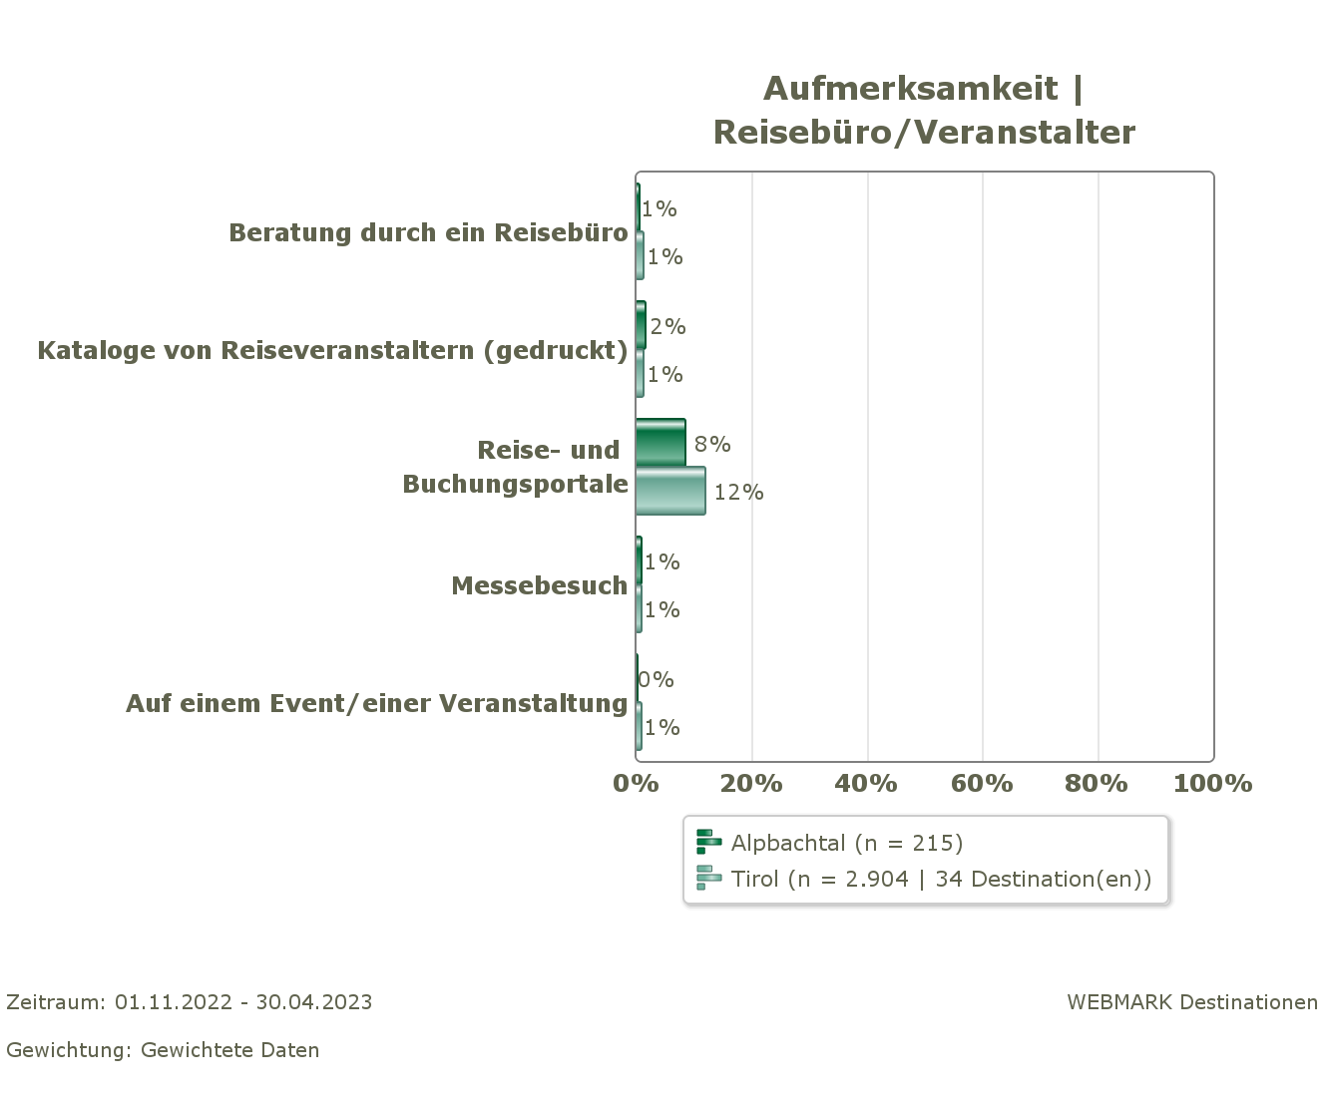
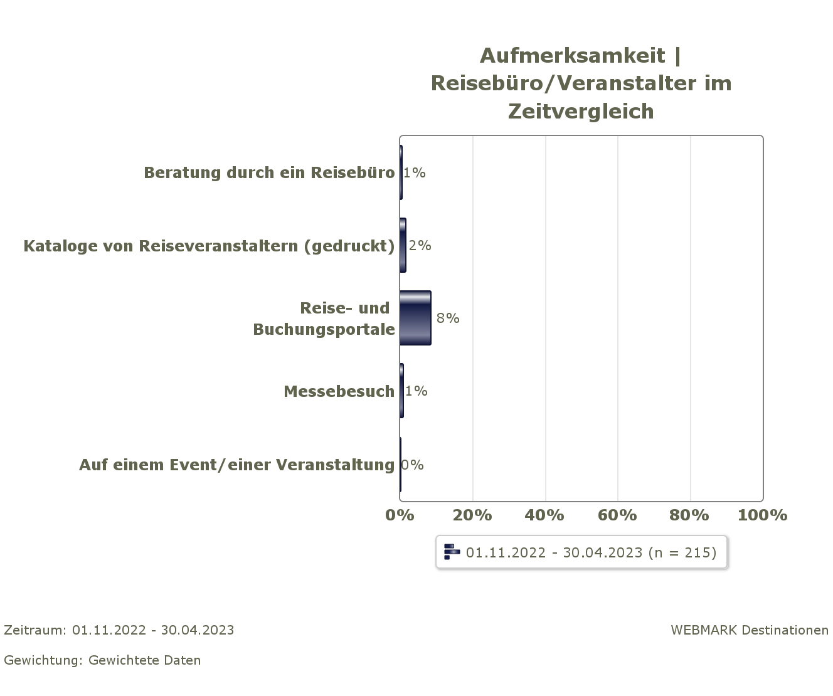
Aufmerksamkeit | Reisebüro/Veranstalter

Slide 22
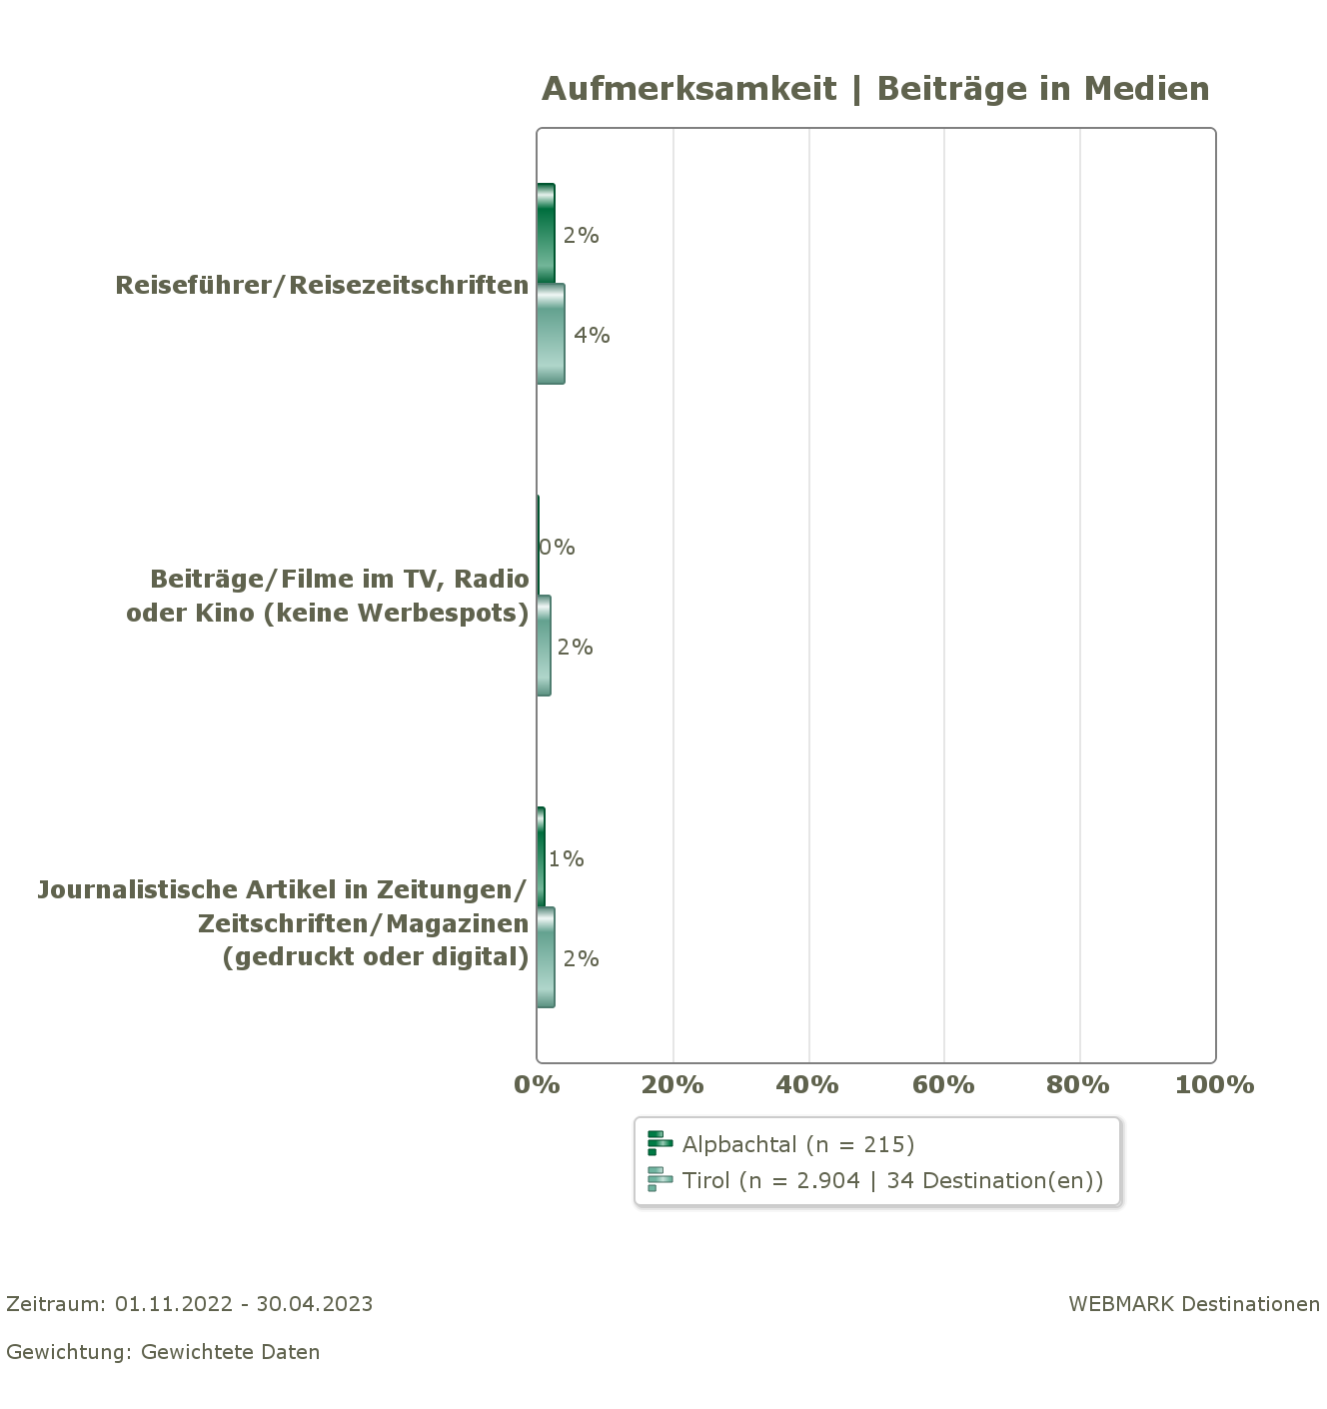
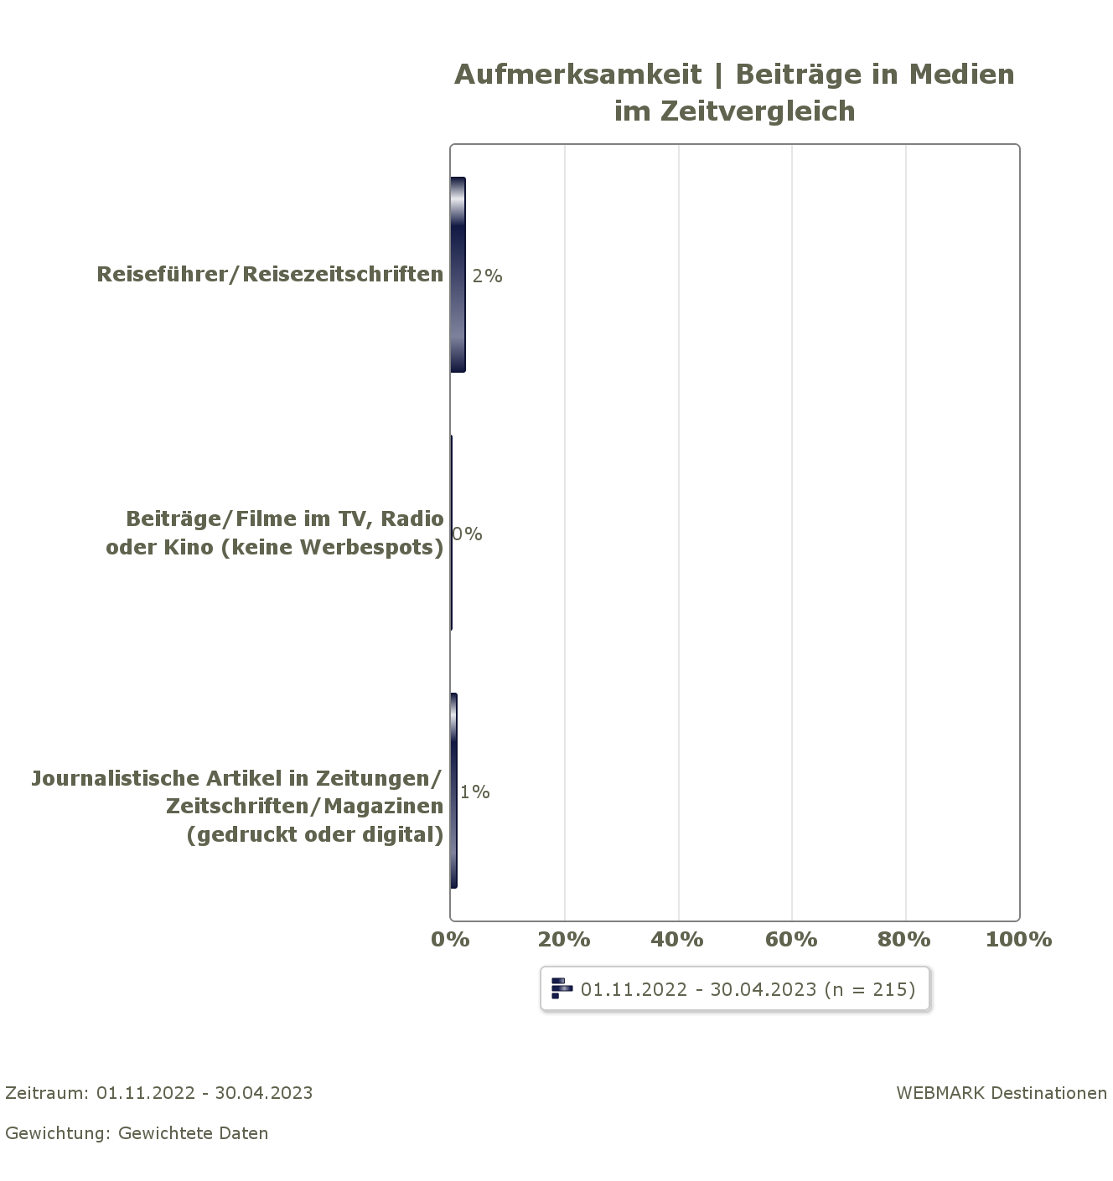
Aufmerksamkeit | Beiträge in Medien

Slide 23
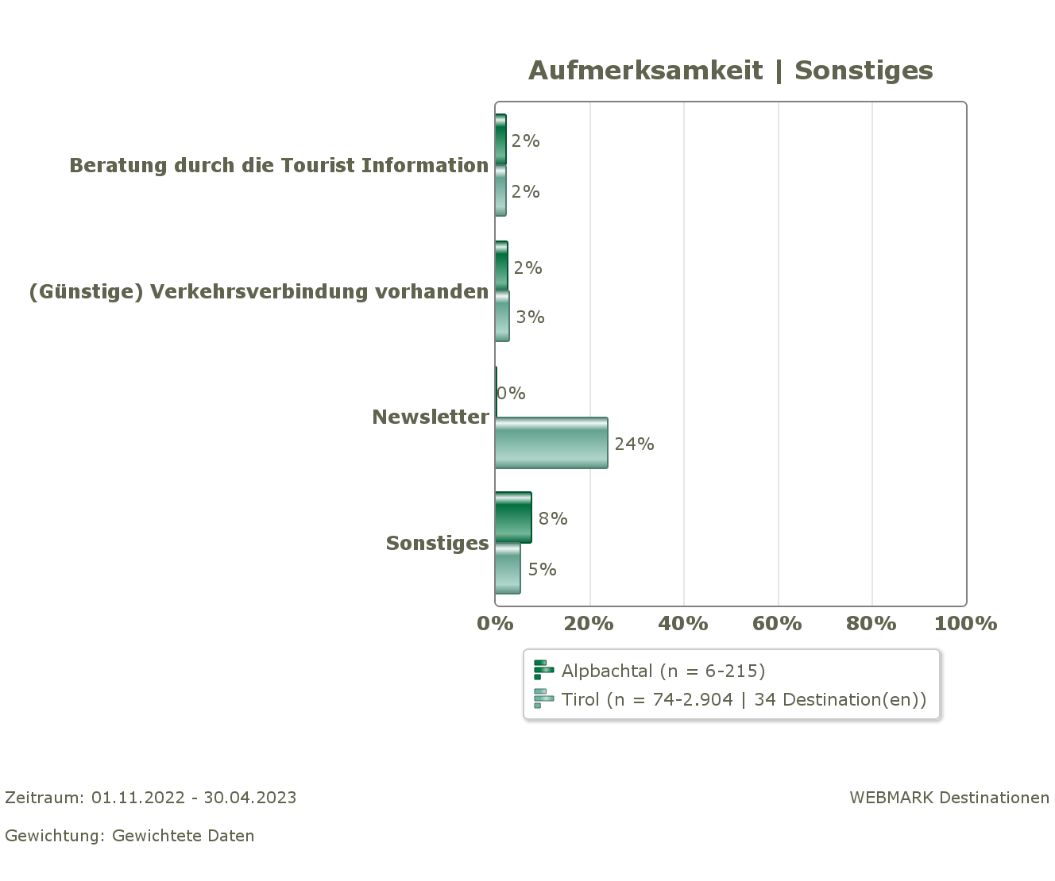
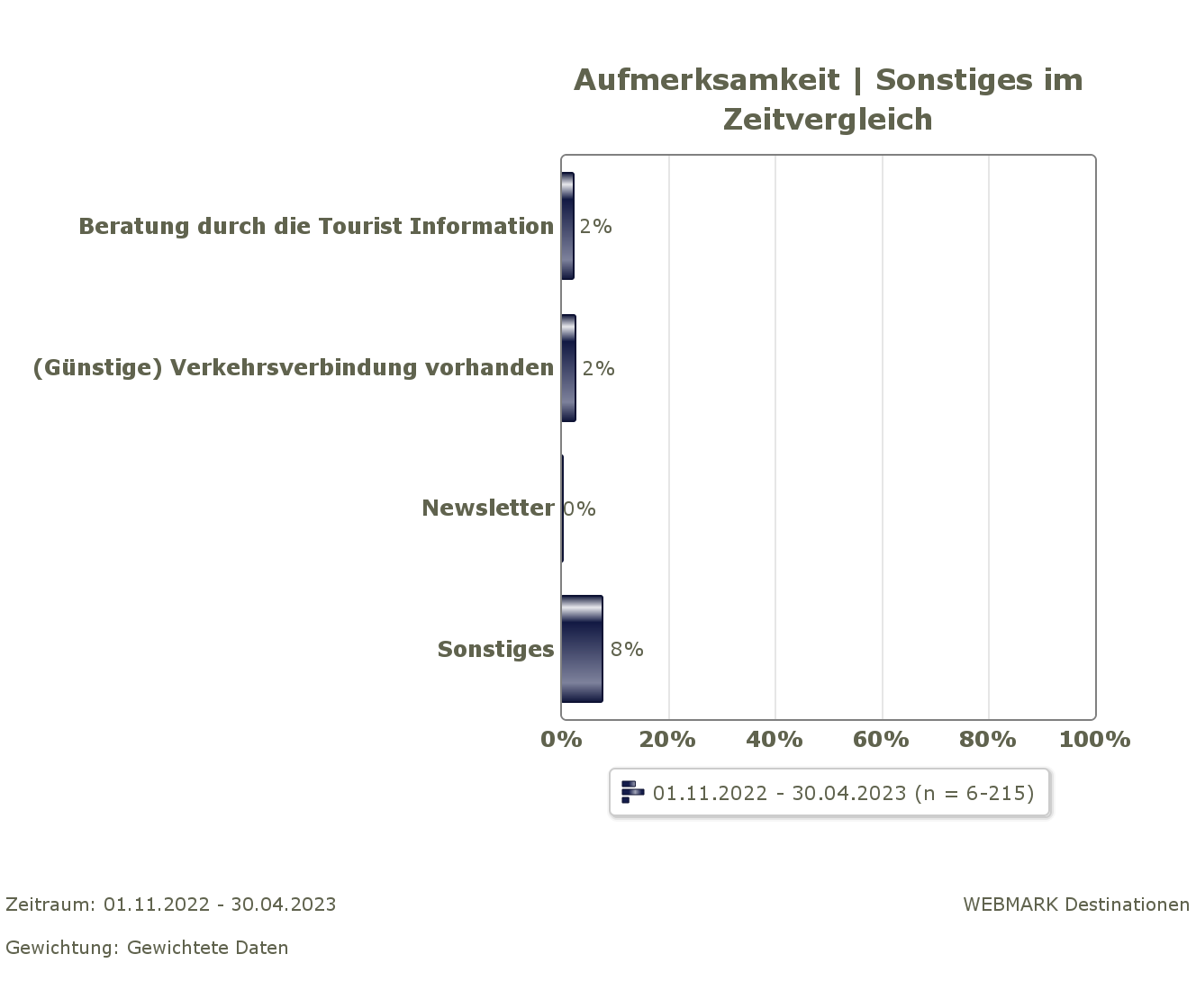
Aufmerksamkeit | Sonstiges

Slide 24
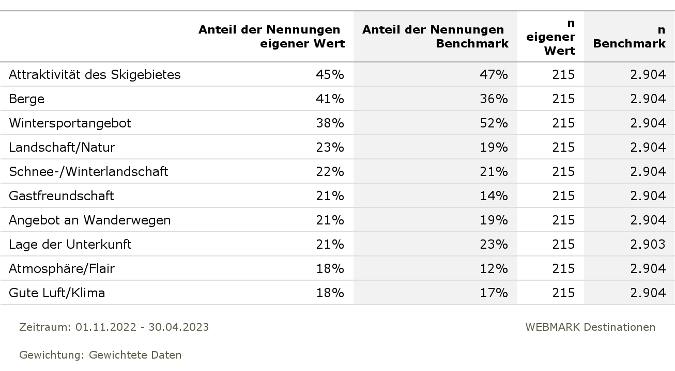
Gründe | Top 10

Slide 25
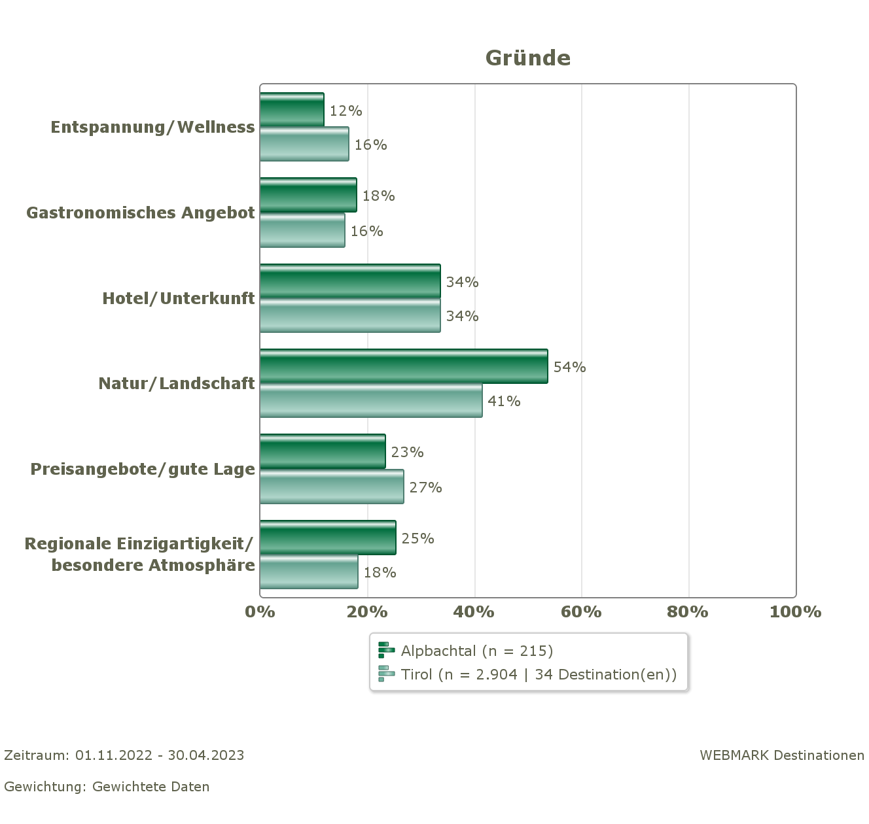
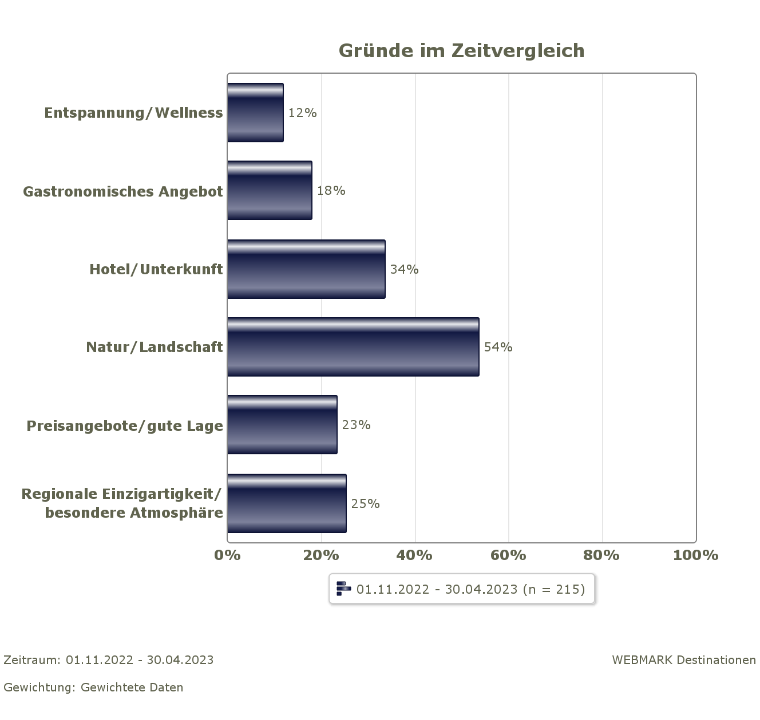
Gründe | Oberkategorien - Teil 1

Slide 26
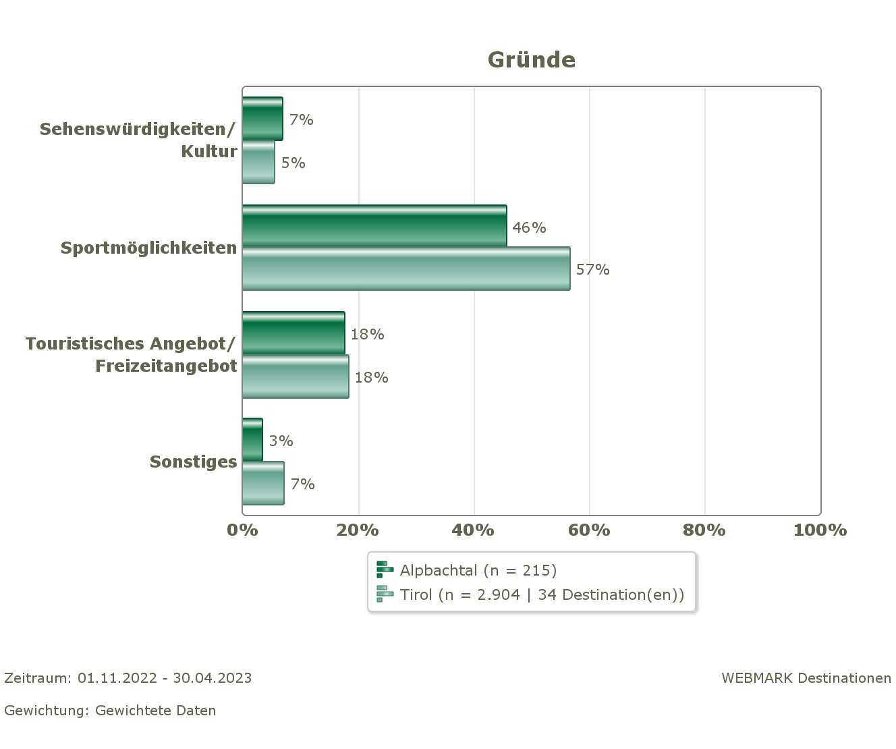
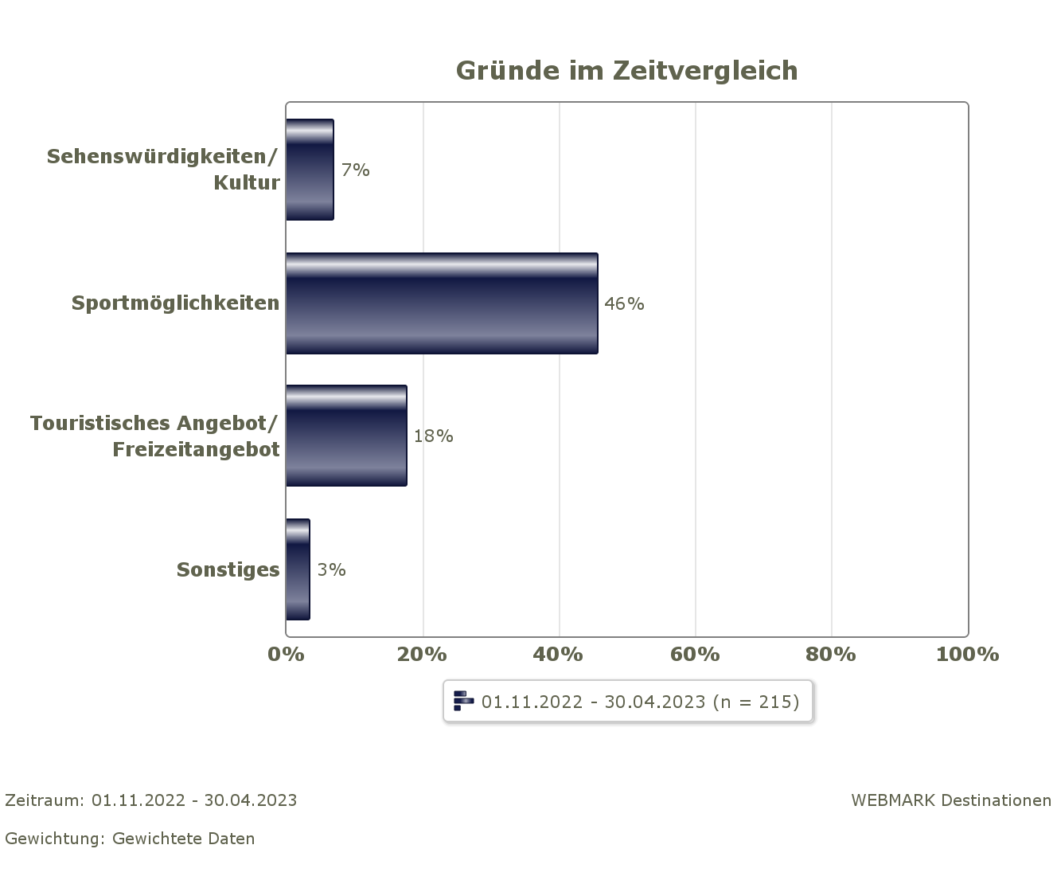
Gründe | Oberkategorien - Teil 2

Slide 27
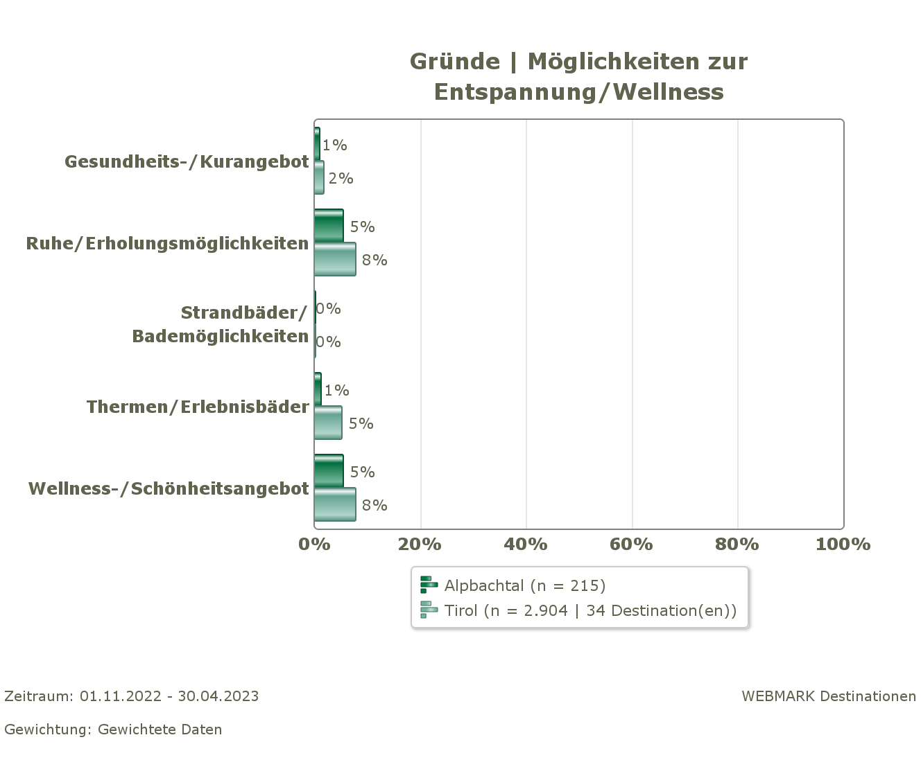
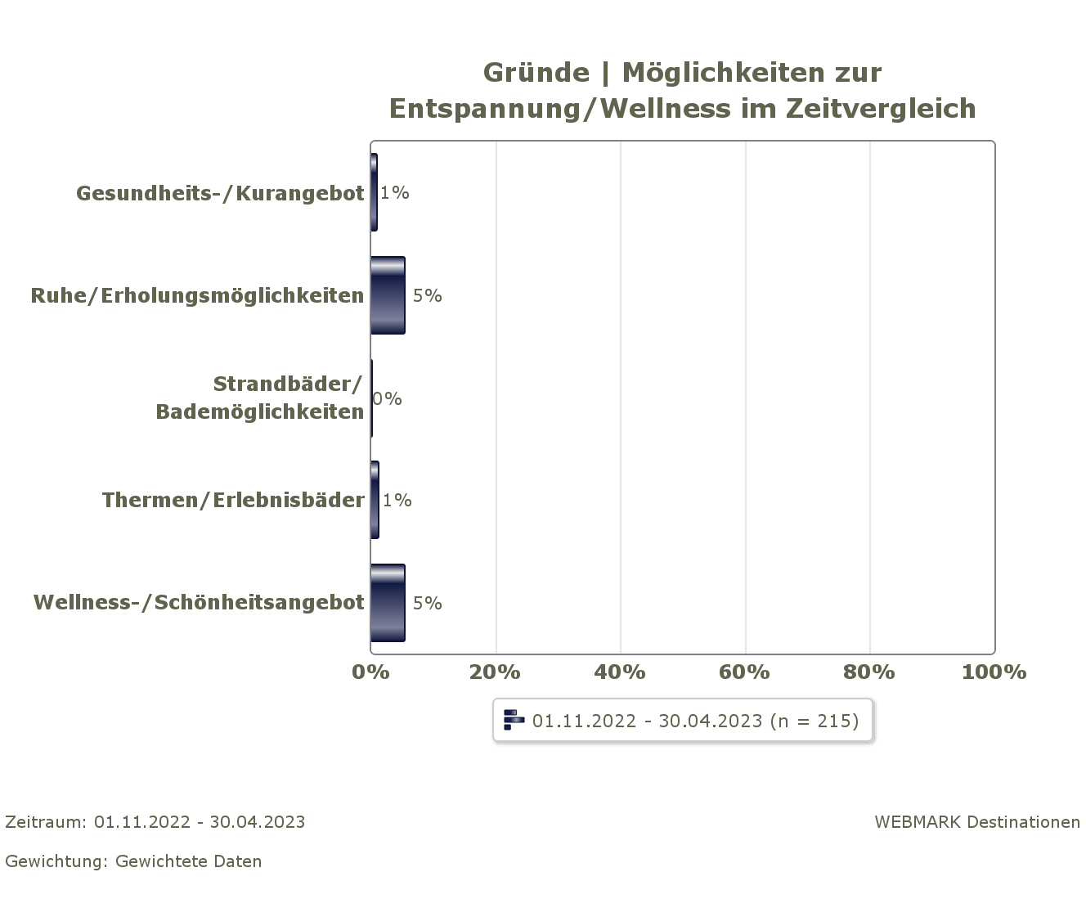
Gründe | Möglichkeiten zur Entspannung/Wellness

Slide 28
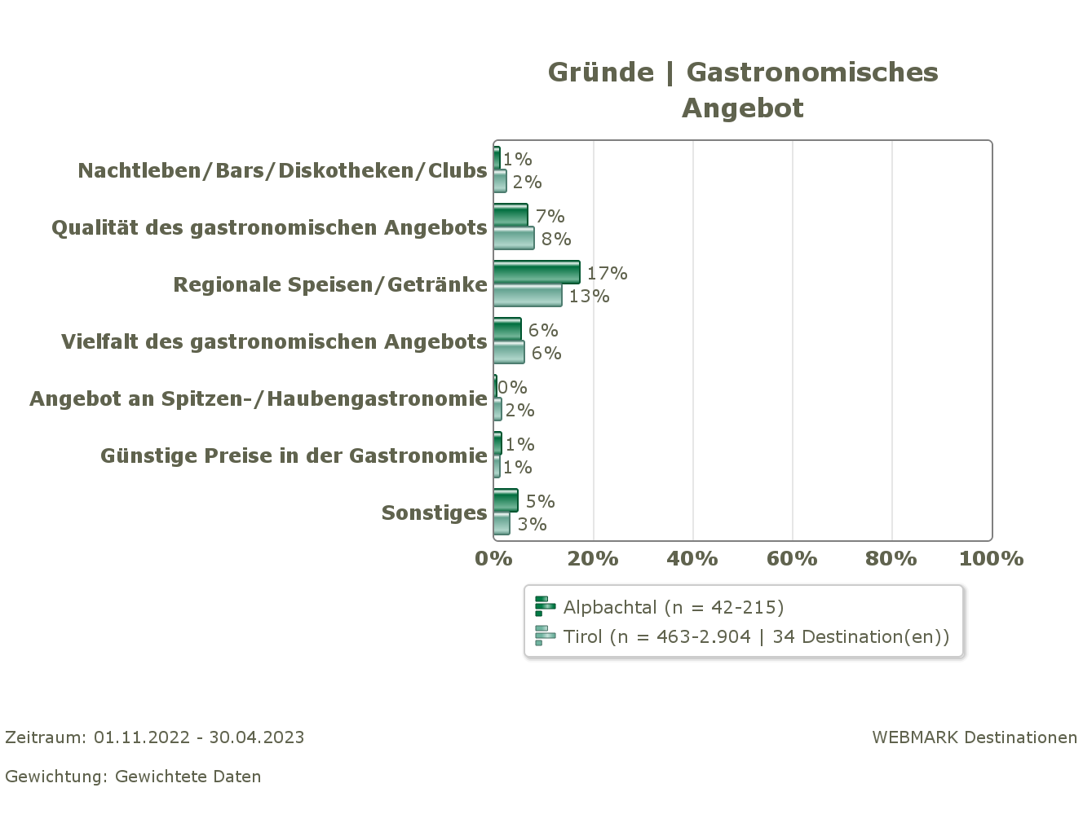
Gründe | Gastronomisches Angebot

Slide 29
Gründe | Hotel/Unterkunft

Slide 30
Gründe | Natur/Landschaft

Slide 31
Gründe | Preisangebote/Gute Lage

Slide 32
Gründe | Regionale Einzigartigkeit/Besondere Atmosphäre

Slide 33
Gründe | Sehenswürdigkeiten/Kultur

Slide 34
Gründe | Sportmöglichkeiten

Slide 35
Gründe | Touristisches Angebot/Freizeitangebot

Slide 36
Gründe | Anderes

Slide 37
SWOT Gründe | Erklärung

Slide 38
Gründe | Stärken

Slide 39
Gründe | Schwächen

Slide 40
Gründe | Stärken im Detail

Slide 41
Gründe | Schwächen im Detail

Slide 42
Unterkunftssuche - Teil 1

Slide 43
Unterkunftssuche - Teil 2

Slide 44
Buchungsart

Slide 45
Buchungsstelle

Slide 46
Buchungszeitpunkt

Slide 47
Aufenthalt

Slide 48
Anreise

Slide 49
Verkehrsmittel vor Ort

Slide 50
Unterkunft

Slide 51
Kategorie

Slide 52
Übernachtungen - Ort

Slide 53
Übernachtungen - Österreich

Slide 54
Übernachtungen - Gesamte Reise

Slide 55
Übernachtungen

Slide 56
Destinationsurlaube

Slide 57
Urlaubsart - Teil 1

Slide 58
Urlaubsart - Teil 2

Slide 59
Urlaubsart - Teil 3

Slide 60
Aktivitäten | Top 10

Slide 61
Hauptaktivitäten | Top 10

Slide 62
Sportliche Aktivitäten - Teil 1

Slide 63
Sportliche Aktivitäten - Teil 2

Slide 64
Sportliche Aktivitäten - Teil 3

Slide 65
Sonstige Aktivitäten - Teil 1

Slide 66
Sonstige Aktivitäten - Teil 2

Slide 67
Sonstige Aktivitäten - Teil 3

Slide 68
Sonstige Aktivitäten - Teil 4

Slide 69
Pauschalarrangement - Teil 1

Slide 70
Pauschalarrangement - Teil 2

Slide 71
Ausgaben

Slide 72
Zufriedenheit | Empfehlung

Slide 73
Zufriedenheit | Gesamtdestination - Teil 1

Slide 74
Zufriedenheit | Gesamtdestination - Teil 2

Slide 75
Zufriedenheit | Gastronomie & Unterkunft

Slide 76
Zufriedenheit | Sport

Slide 77
Zufriedenheit | Touristisches Angebot/Freizeitangebot - Teil 1

Slide 78
Zufriedenheit | Touristisches Angebot/Freizeitangebot - Teil 2

Slide 79
Zufriedenheit | Kultur

Slide 80
SWOT Zufriedenheit | Erklärung

Slide 81
Zufriedenheit | Stärken

Slide 82
Zufriedenheit | Schwächen

Slide 83
Weiterempfehlung

Slide 84
Weiterempfehlung - Net Promoter Score

Slide 85
Positionierung

Slide 86
Image - Teil 1

Slide 87
Image - Teil 2

Slide 88
Image - Teil 3

Slide 89
Ansprechpartner

